Slide 1
Portafolio de Evidencias
PROYECTO
CREANDO UNA EMPRESA:
ACADEMIA DE ARTES

Slide 2
Colegio del Tepeyac Querétaro
Clave 6936
Integrantes:
María Susana Hernández Palma
Asignatura: Contabilidad y Gestión Administrativa.
Blanca Patricia Hernández Velázquez
Asignatura: Dibujo II
Melisa Margarita Tovar Estrella
Asignatura: Derecho
- Marco Antonio Guevara Gutiérrez
Asignatura: Educación Estética y Artísitica IV y V

Slide 3
P l a n e a c i ó n d e l p r o y e c t o
Ciclo escolar de implementación:
2018 – 2019
Fecha de inicio y término del proyecto:
6 febrero al 12 de abril 2019.

Slide 4
Í n d i c e d e P r o d u c t o s
Planeación del Proyecto………………. 3
Producto 1 C.A.I.A.C. …………………... 5
Producto 2 ………………………………… 9
Producto 3 ………………………………… 8
Introducción y Justificación ………...... 10
Objetivo General ……………………….. 11
Objetivos por Asignatura ……………… 12
Preguntas Generadoras …................... 14
Contenidos, Temas y Productos …….. 15
Reflexión de Escuela …………………... 16
Reflexión de Zona ………………………. 19
Producto 4 ……………………………….. 21
Producto 5 ……………………………….. 22

Slide 5
Í n d i c e d e P r o d u c t o s
Fotografías ……………….………………. 26
Producto 6 ………………….................... 27
Producto 7 ……………………………….. 33
Producto 8 ……………………………….. 42
Producto 9 ………................................... 52
Producto 10 ……………………………… 53
Producto 11 ……………………………… 56
Producto 12 …........................................ 61
Producto 13 ……………………………… 66
Producto 14 ………………….................. 67
Reflexiones Personales ………………… 71

Slide 6
P r o d u c t o 1 : C . A . I . A . C . C o n c l u s i o n e s G e n e r a l e s

Slide 7
6. ¿Qué papel juega la planeación en el trabajo interdisciplinario y qué características debe tener? | La planeación debe ser institucional, grupal y personal, en la que no debe faltar la gestión y autogestión de los recursos y tiempos establecidos. Lo suficientemente flexible para que permita la asimilación de posibles contingencias y orientada al logro de metas específicas. Integradora, creativa y orientada a aprender a aprender.

Slide 8
Primera sesión de trabajo Producto 1
Interdisciplinariedad es la vinculación de diferentes áreas de conocimiento y permite que el aprendizaje sea integral y significativo
El alumno se motiva a trabajar bajo el concepto anterior cuando descubre que puede resolver un problema de él o de la colectividad.
Se requiere interacción, creatividad y motivación en los participantes, organización y un sistema de evaluación proporcional al objetivo del proyecto.
Una planeación de tiempos y recursos, flexible, orientada a aprender y al logro de metas
El aprendizaje cooperativo enriquece las habilidades de cada participante con una conexión profunda.

Slide 9
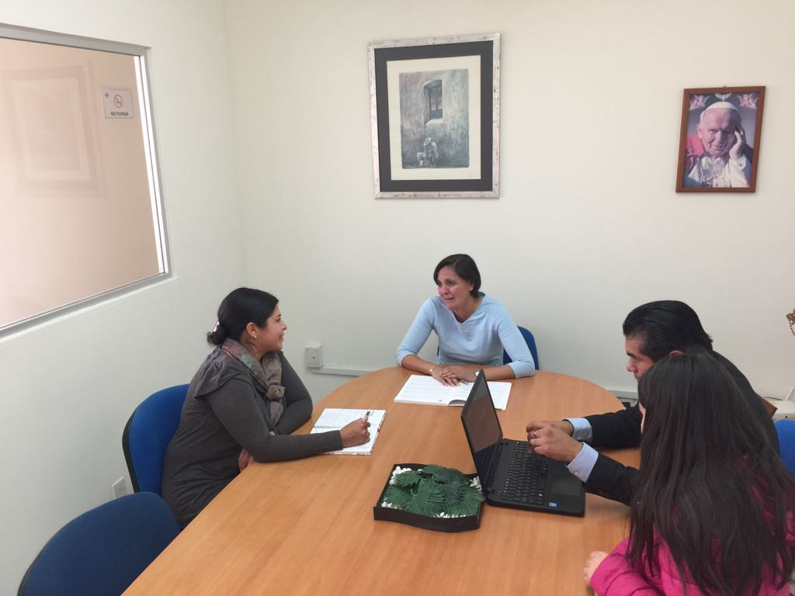
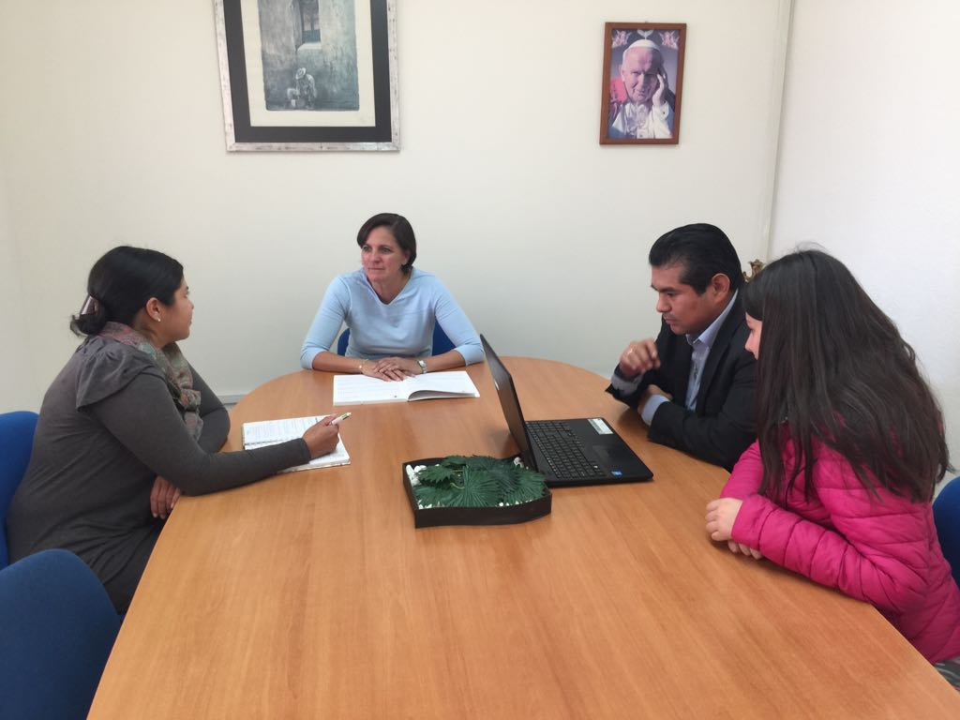
Producto 3 Evidencias Fotográficas

Slide 10
P r o d u c t o 2 : G r á f i c o d e C o n t e n i d o s y C o n c e p t o s
CONTABILIDAD Y GESTIÓN ADMINISTRATIVA
DIBUJO
Educación Estética y Artísitica
El arte, los elementos de la música, medios de producción, conjuntos vocales e instrumentales y Teoría de la música.
Derecho
El Derecho Mercantil, tipos de sociedades mercantiles, títulos de crédito y creación de entes empresariales.
Importancia de la función comunicativa del dibujo y la estructuración formal de los elementos gráficos para crear una composición.
Estados Financieros, Conceptos fundamentales de Administración, El proceso administrativo organigramas y actividades empresariales.
OBJETIVO: Vincular diferentes asignaturas para que el alumno oriente su aprendizaje de forma integral.

Slide 11
I n t r o d u c c i ó n y J u s t i f i c a c i ó n
La vida hoy en día exige nuevos retos y competencias para la vida, herramientas que a los alumnos les permita aplicar los conocimientos adquiridos en los contenidos académicos y transformarlos en una oportunidad de vida. Uno de los principales problemas que enfrenta un recién egresado al mundo laboral es la experiencia, empleos adecuados al perfil, mal remunerados, o bien dejar de hacer lo que te apasiona para lograr tus objetivos.
La manera de saber generar un proyecto de vida, laboral y económico poniendo en práctica todas las habilidades que se adquieren serán una gran fortaleza que puede convertirse en un estilo de vida.
Además hoy en día la cultura y las artes, requieren de mayores espacios que permitan la expresión, el fomento y el gusto por ellas, debido a que ayudan tanto a grandes y a chicos, así como todos los beneficios que proporcionan, siendo un auxiliar perfecto al pretender obtener enfoque, sensibilización, disciplina, destreza, enfoque, precisión, relajación y hasta concentración.

Slide 12
O b j e t i v o G e n e r a l
En el caso del proyecto de la academia de artes, se exploran diferentes inquietudes, crear una empresa, caminando por todo el proceso legal, administrativo y creativo, así como elegir un giro como lo es una academia que brinda a jóvenes como ellos la posibilidad de aprender o desarrollar sus habilidades en las artes.
Conjuntar el proceso creativo, administrativo y legal para formar una empresa que impulse y fomente la cultura, las artes y el desarrollo artístico dando la oportunidad a aquellos inquietos de estos temas que buscan manifestarse y encontrar un espacio de apoyo y acompañamiento en de este proceso de aprendizaje.

Slide 13
O b j e t i v o s p o r A s i g n a t u r a
DERECHO
Saber realizar los trámites legales de inicio y aquellos que acompañan en toda la vida empresarial
Identificar a las Instituciones legales a quienes deben rendirles cuentas o establecer vínculos para obtener permisos.
Mostrar a los alumnos de la academia la posibilidad de proteger sus creaciones artísticas de forma legal para que sean respetadas por su autoría.
CONTABILIDAD Y GESTIÓN ADMINISTRATIVA
Aprender a aplicar en una empresa todos los elementos explicados en clase, analizar la realidad de su objetivo y ubicar los elementos adecuados para dar forma a su proyecto.
Ejemplo: Misión, Visión, Política, Valores, Principios…

Slide 14
ARTES: MÚSICA Y DIBUJO
Determinar el contenido de la enseñanza basado en la música
Proponer los instrumentos que se necesitan para practicar este arte con base en los programas de estudio.
Generar objetivos ante el desarrollo de habilidades y potenciar las aptitudes y el gusto por la música
Ayudar a establecer el perfil adecuado de los docentes que se deben integrar en el personal, para sensibilizar a los aprendices y lograr los objetivos de aprendizaje.
Crear un logotipo conforme a los objetivos generales de la empresa.

Slide 15
P r e g u n t a s G e n e r a d o r a s
¿Cómo podrían aplicar lo aprendido para tener una experiencia que permitiera mostrar una actitud de emprendedores?
¿Se puede lograr un proyecto que nos permita crear herramientas y competencias para la vida?
¿Sabes qué es una empresa y cómo funciona?
¿Sabías que el arte además de ser un gusto o pasatiempo, puede ser un trabajo formal generador de ingresos?
¿Conoces lugares donde se aprende distintas expresiones del arte?¿Qué características tiene?
¿Te gusta la música o el dibujo? ¿De qué tipo?
¿Practicas algún instrumento?
¿Porqué el arte es importante en la vida del ser humano?

Slide 16
C o n t e n i d o s , T e m a s y P r o d u c t o s
DERECHO
Tipos de Sociedades Mercantiles, Títulos de Crédito y Creación de Entes empresariales, Obligaciones del Patrón y Trabajador, Derechos de Autor y Propiedad Intelectual
CONTABILIDAD Y ADMÓN.
Estados Financieros, Activos, Pasivos, Ingresos, Egresos y Ganancias, Procesos Administrativos, Organigramas, Líneas de mando y función, misión, visión, políticas, valores y manuales de funciones,
MÚSICA Y DIBUJO
El arte, elementos de la música, medios de producción, conjuntos vocales e instrumentales, Teoría de la música, Función comunicativa del dibujo, Técnicas de dibujo, Elementos gráficos

Slide 17
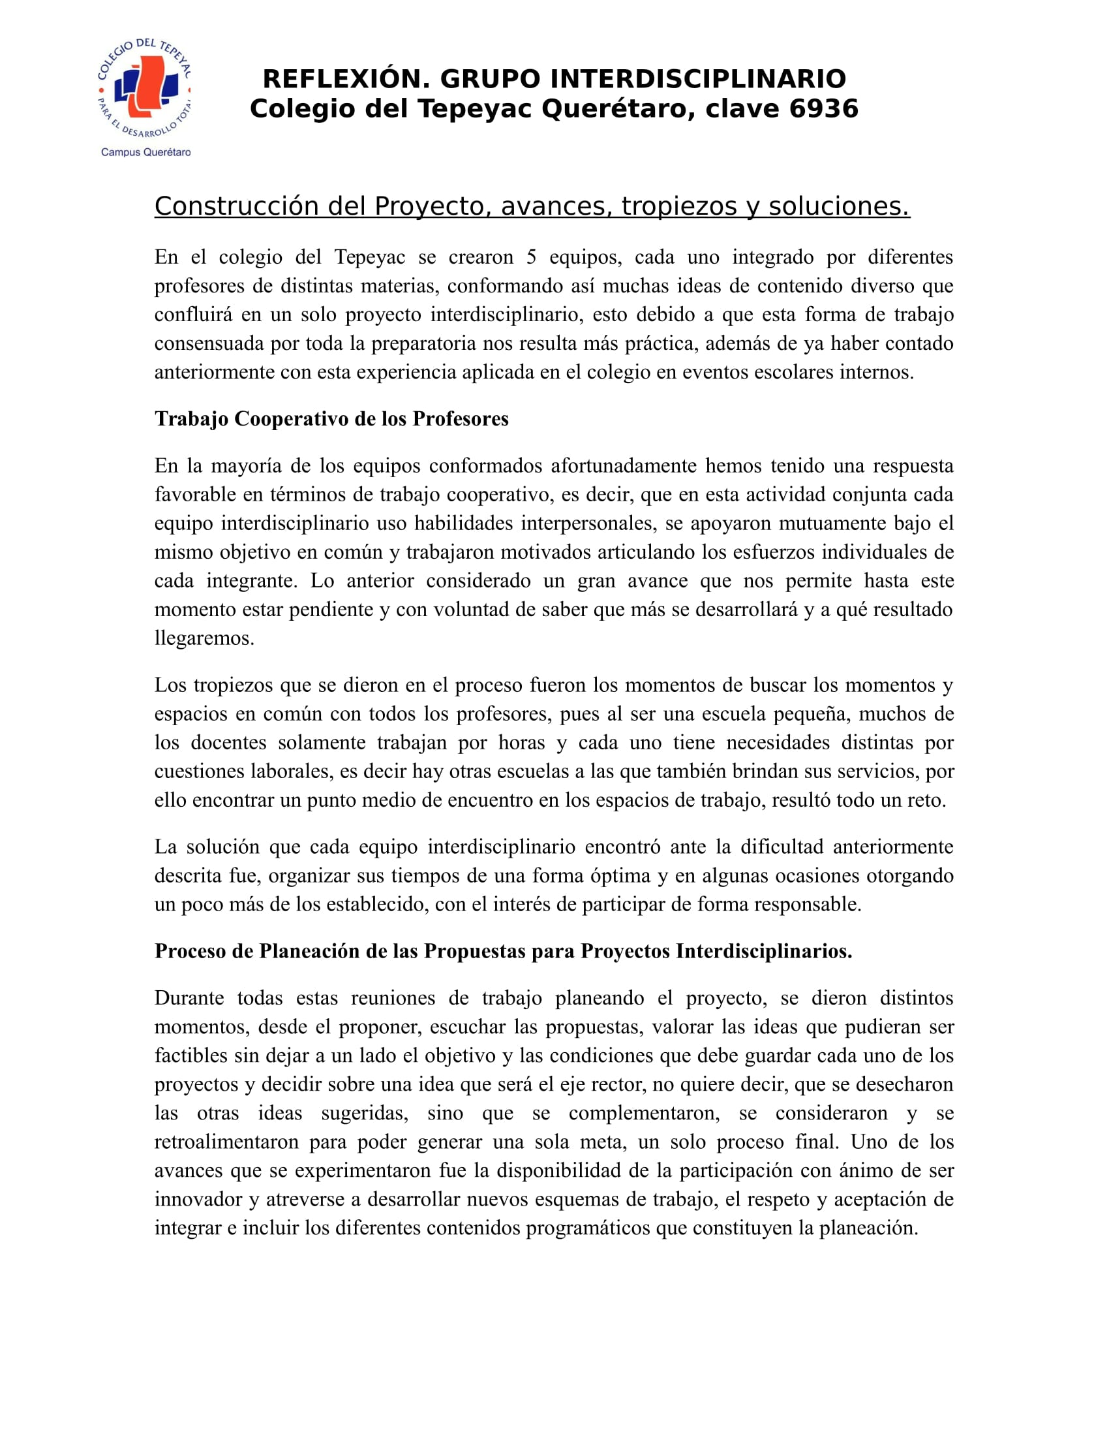
R e f l e x i ó n d e e s c u e l a

Slide 18
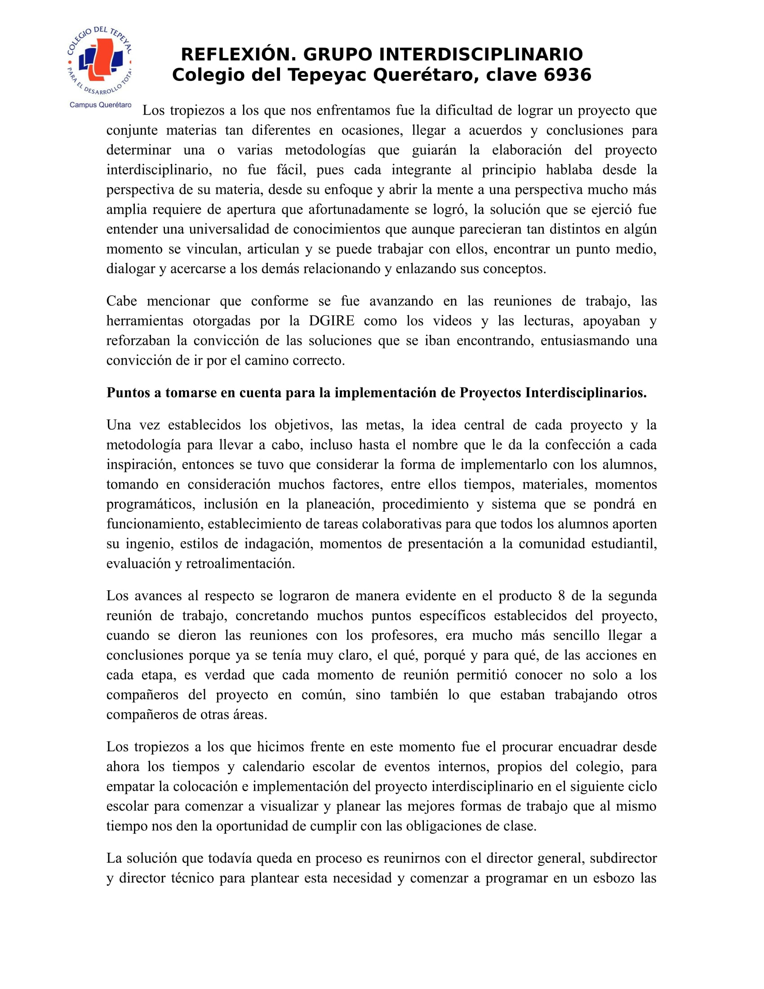

Slide 20
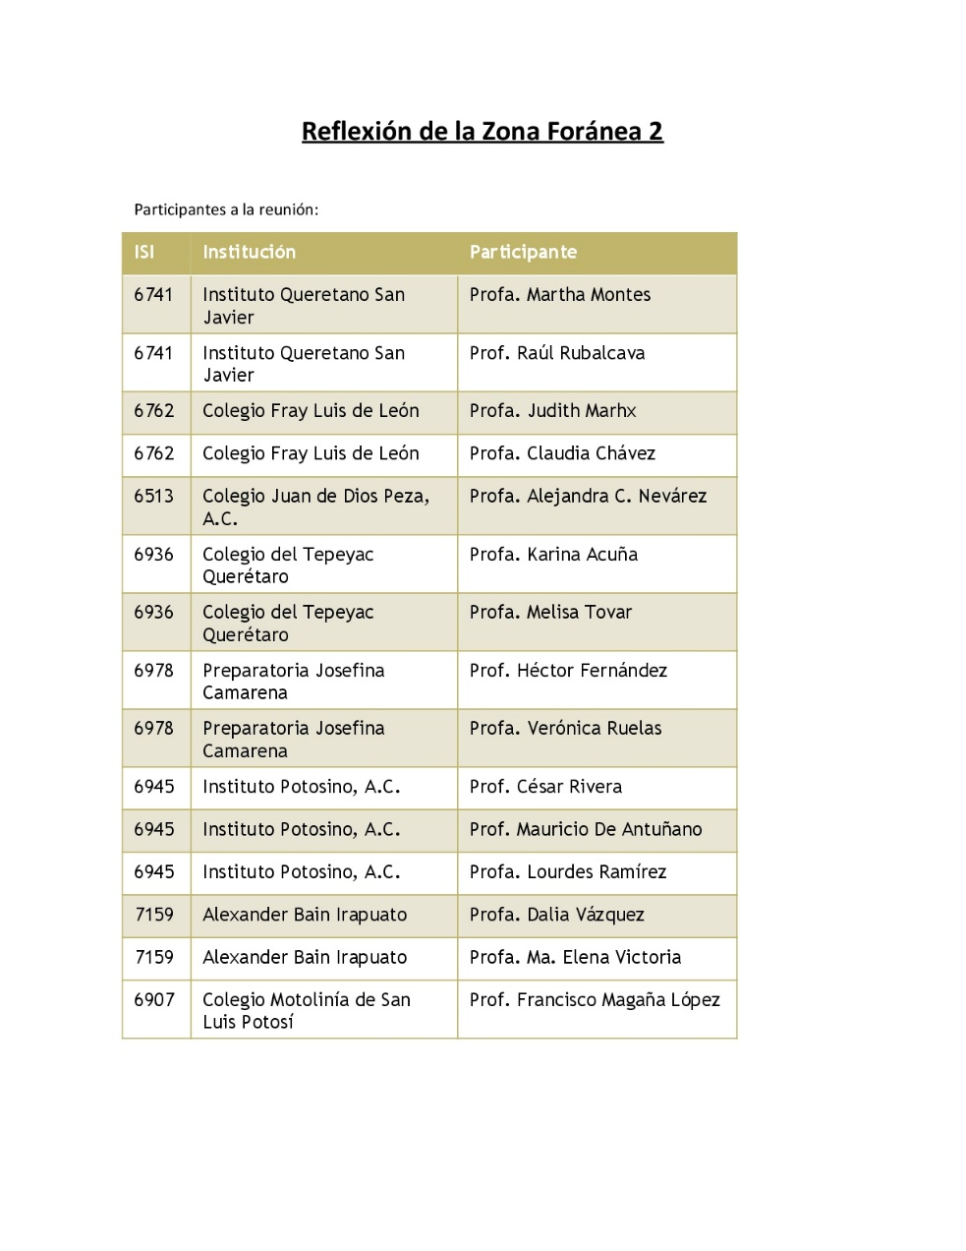
R e f l e x i ó n d e Z o n a

Slide 21
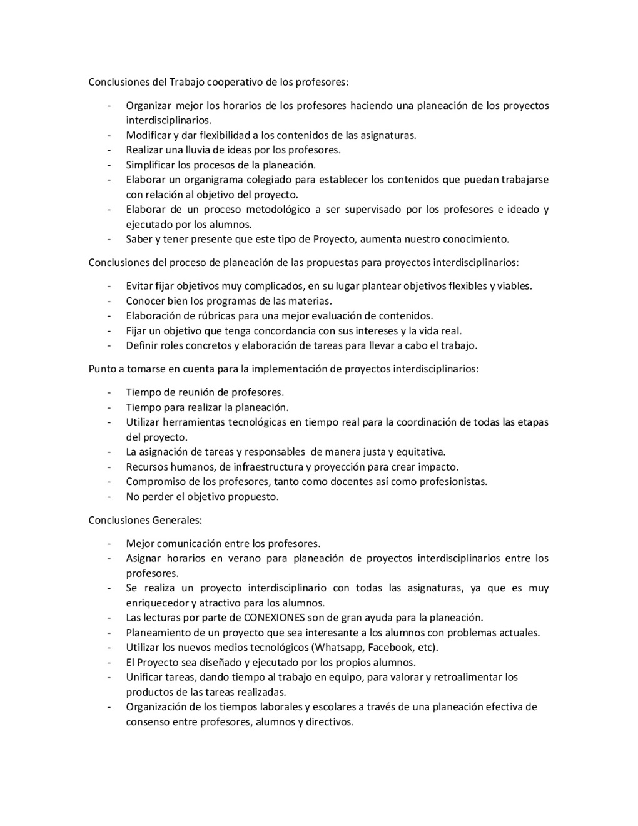

Slide 22
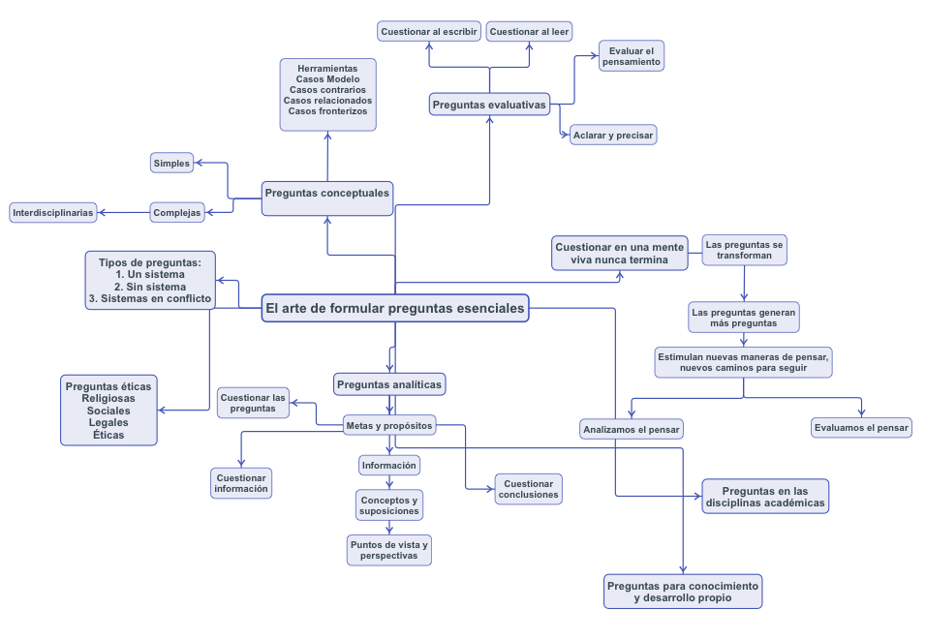
Evidencias de Proceso
PRODUCTO 4

Slide 23
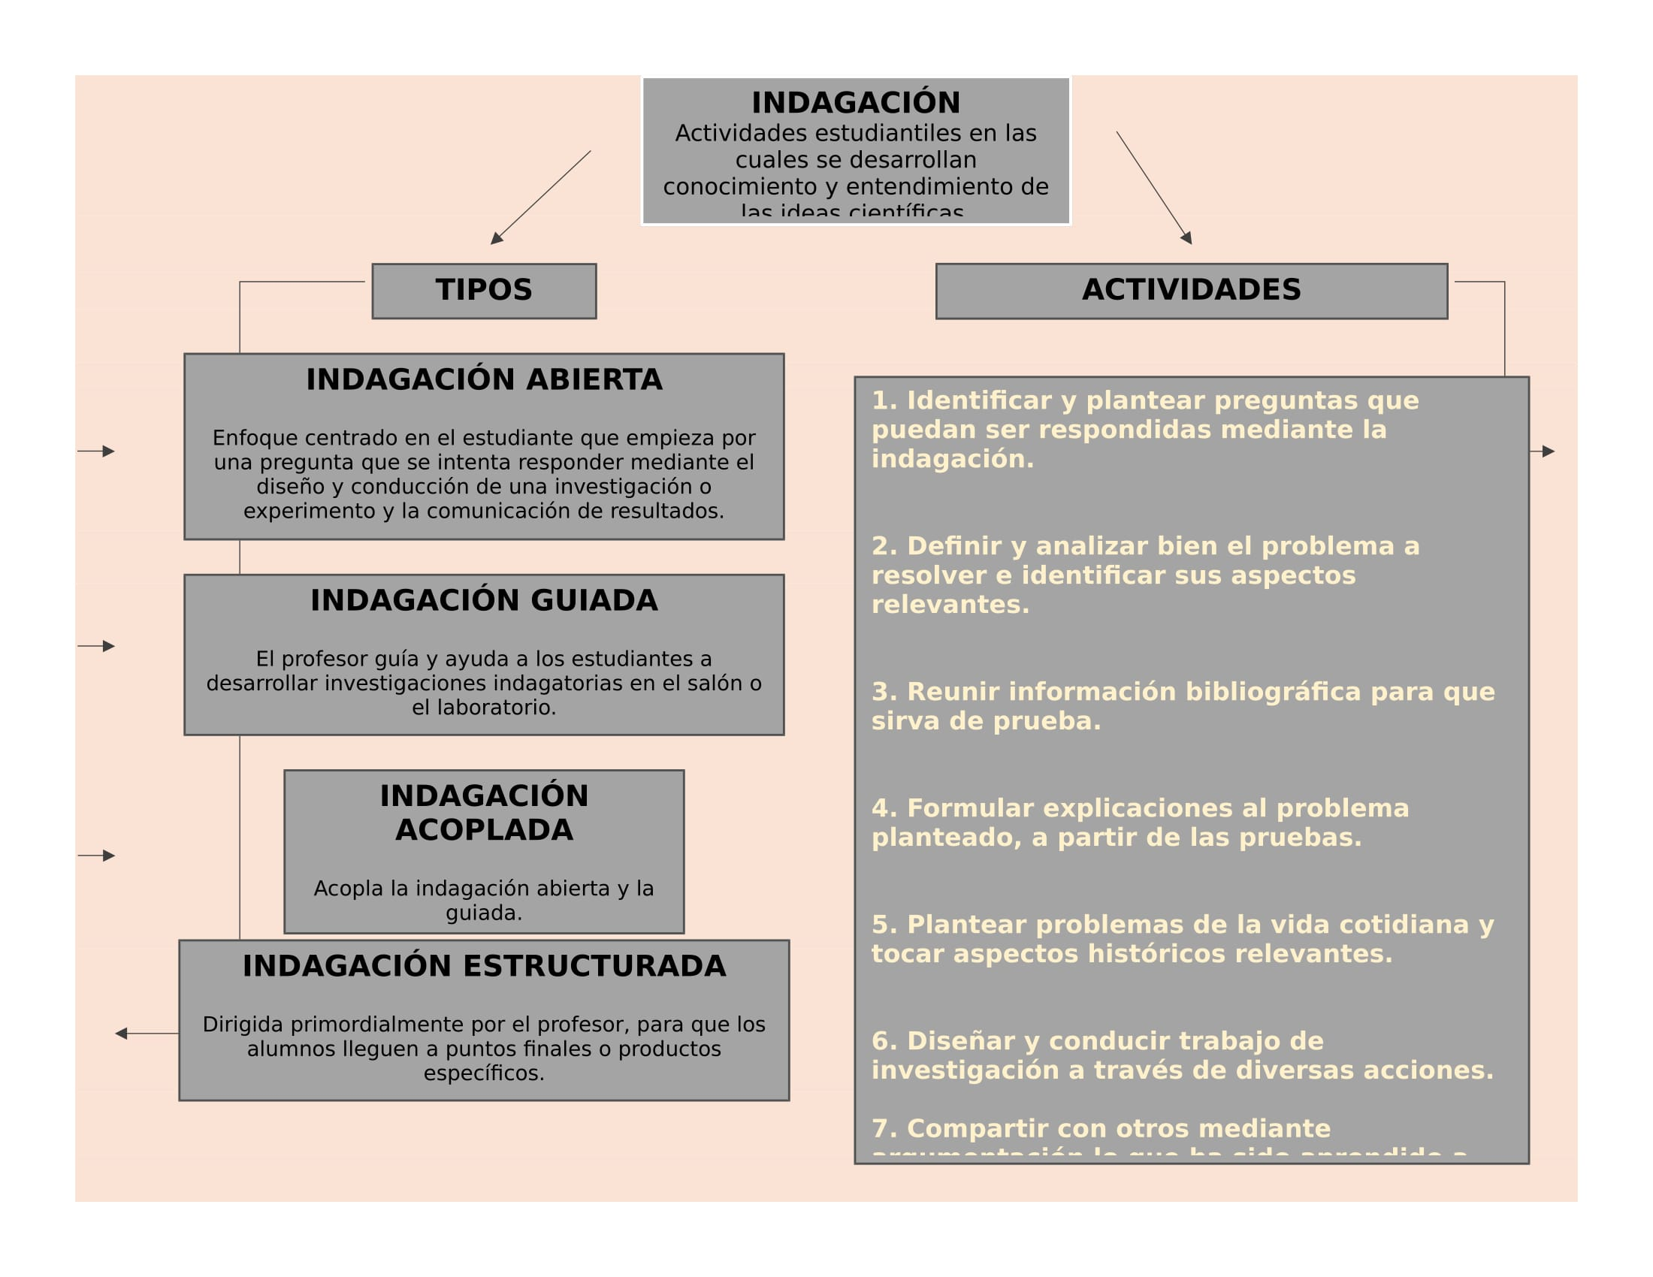
Evidencias de Proceso
PRODUCTO 5

Slide 24
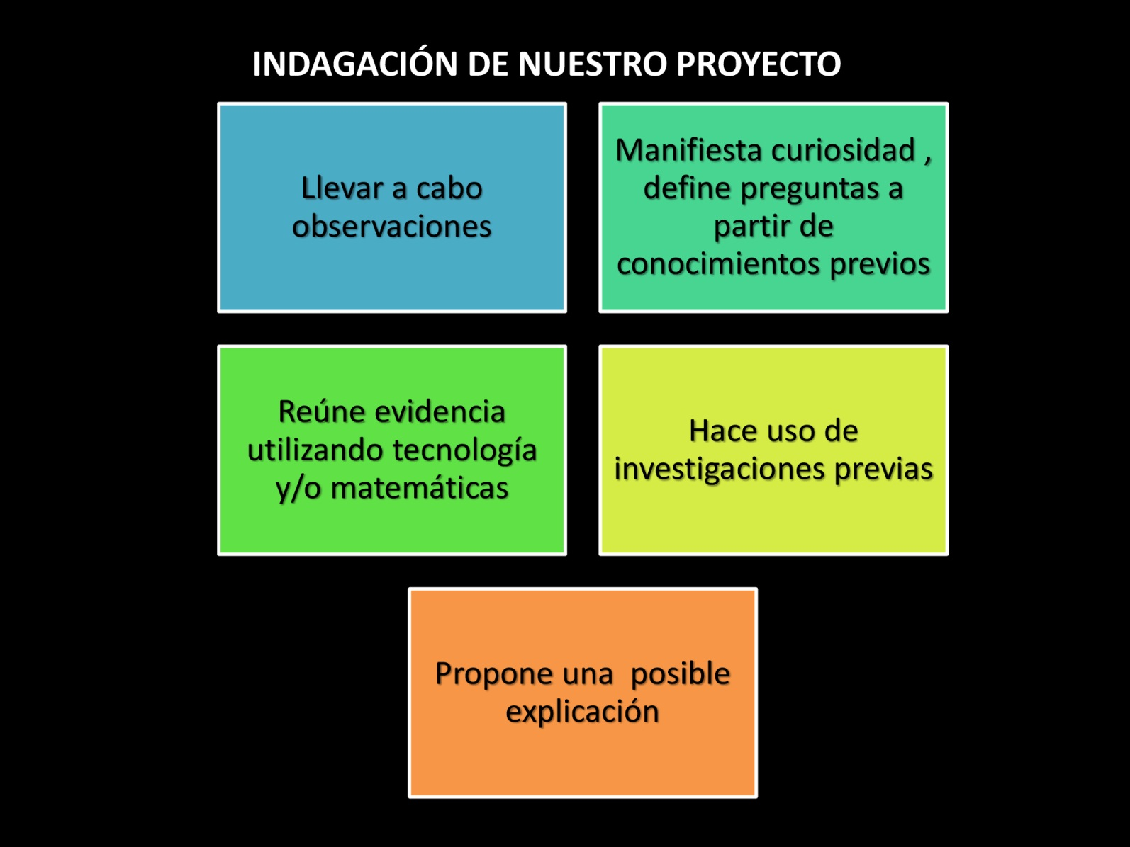
Evidencias de Proceso
PRODUCTO 5

Slide 25
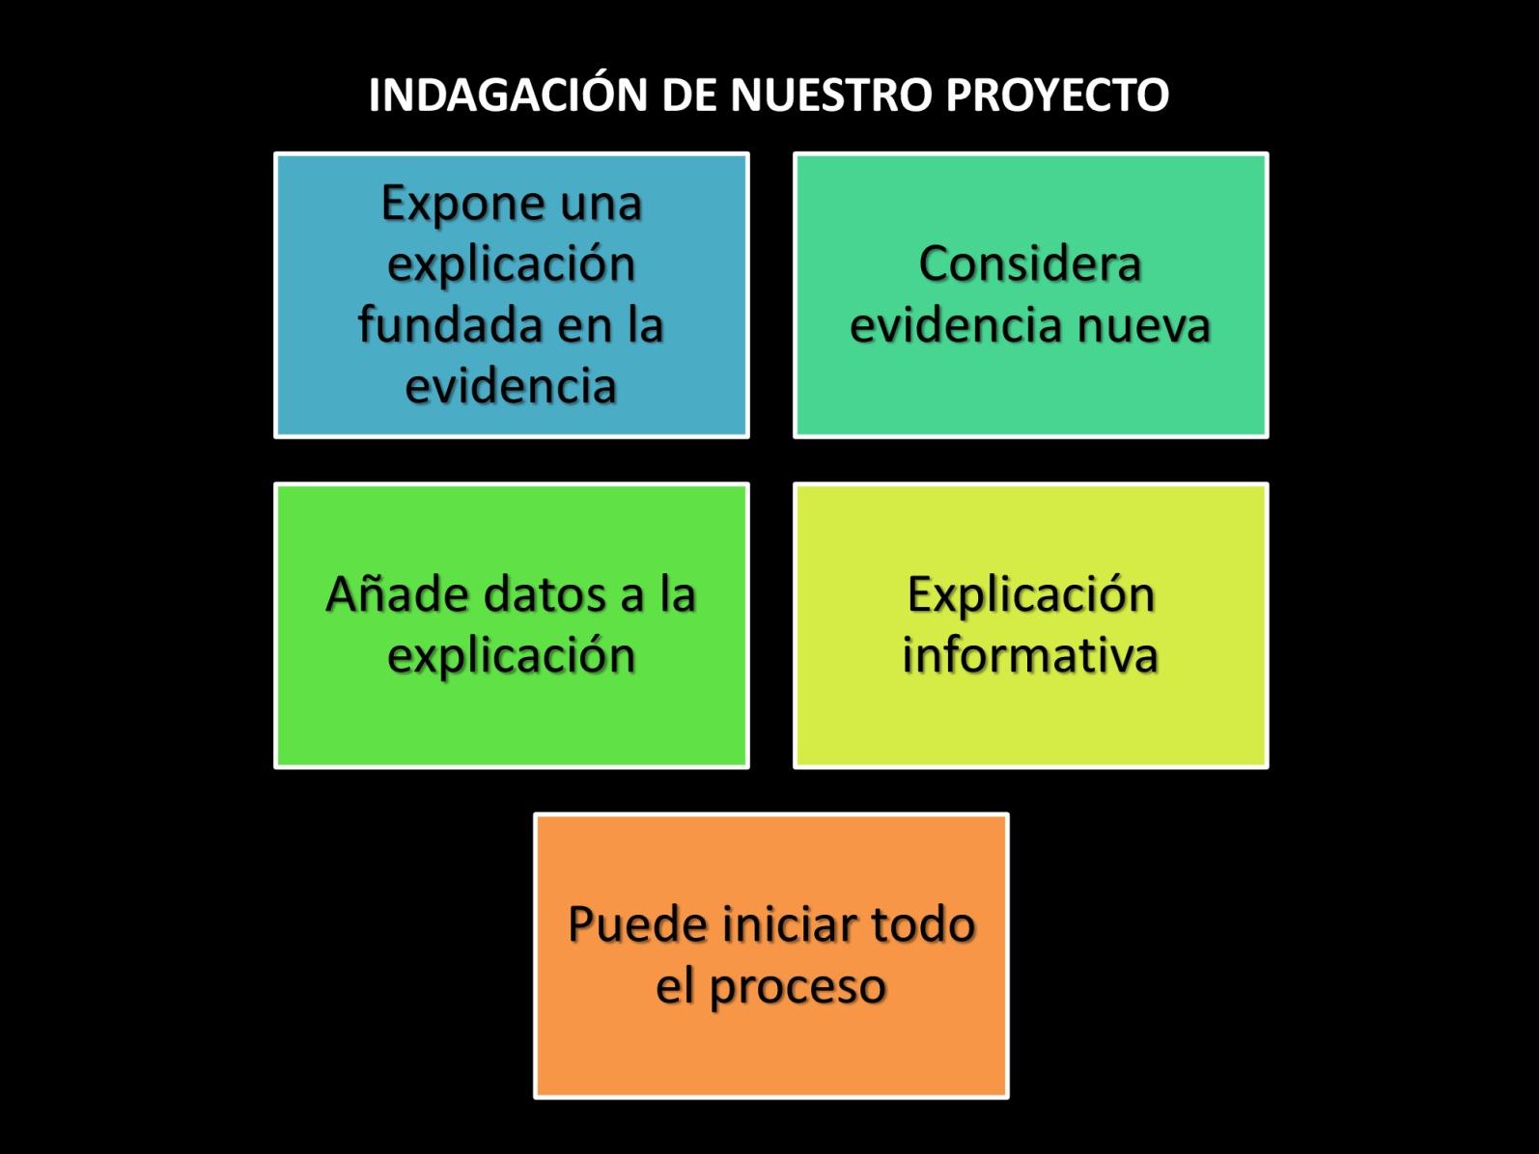
Evidencias de Proceso
PRODUCTO 5

Slide 26
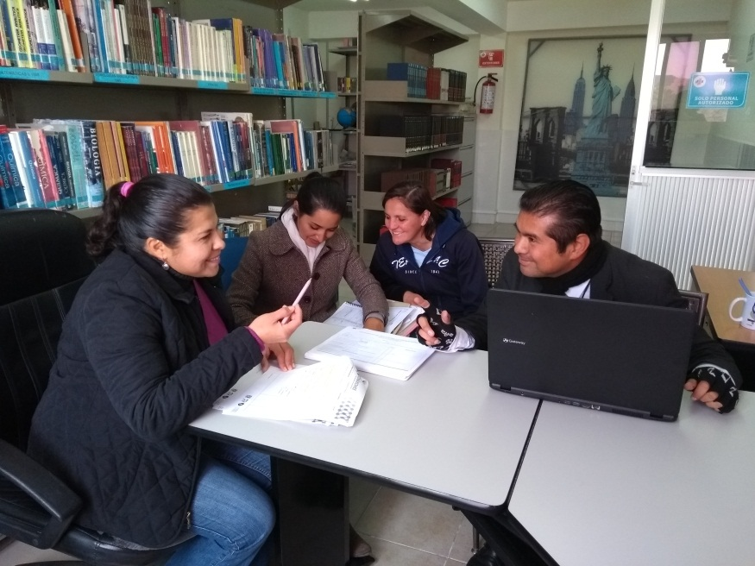
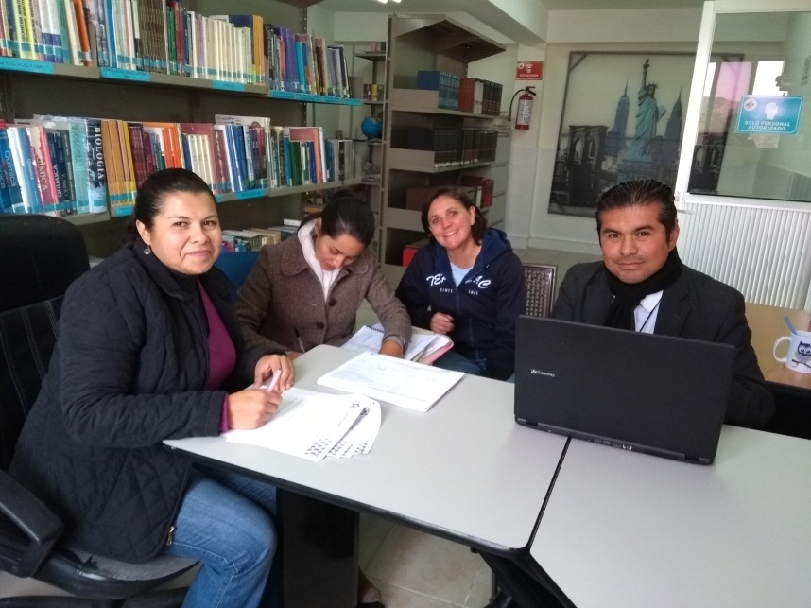
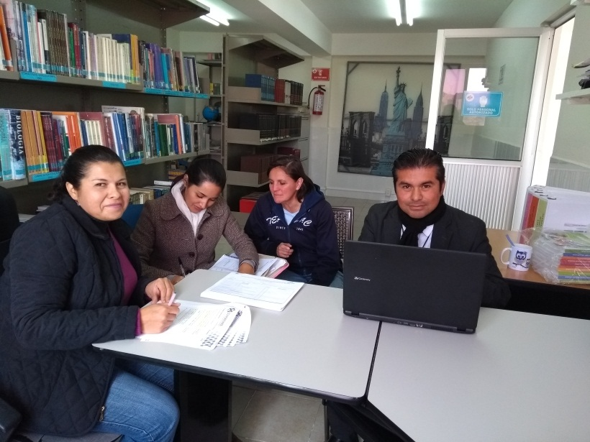
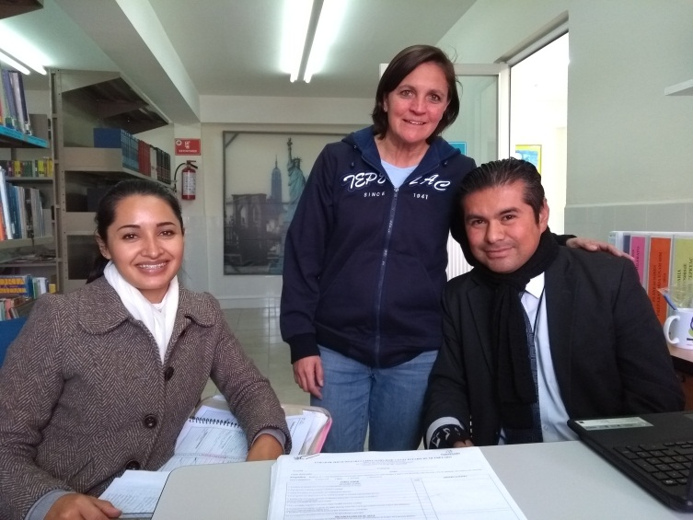
Evidencias de Proceso
FOTOGRAFÍAS

Slide 27
Evidencias de Proceso
PRODUCTO 6

Slide 28
Evidencias de Proceso
PRODUCTO 6

Slide 29
Evidencias de Proceso
PRODUCTO 6

Slide 30
Evidencias de Proceso
PRODUCTO 6

Slide 31
Evidencias de Proceso
PRODUCTO 6

Slide 32
Evidencias de Proceso
PRODUCTO 6

Slide 33
Evidencias de Proceso
PRODUCTO 7

Slide 34
Evidencias de Proceso

Slide 35
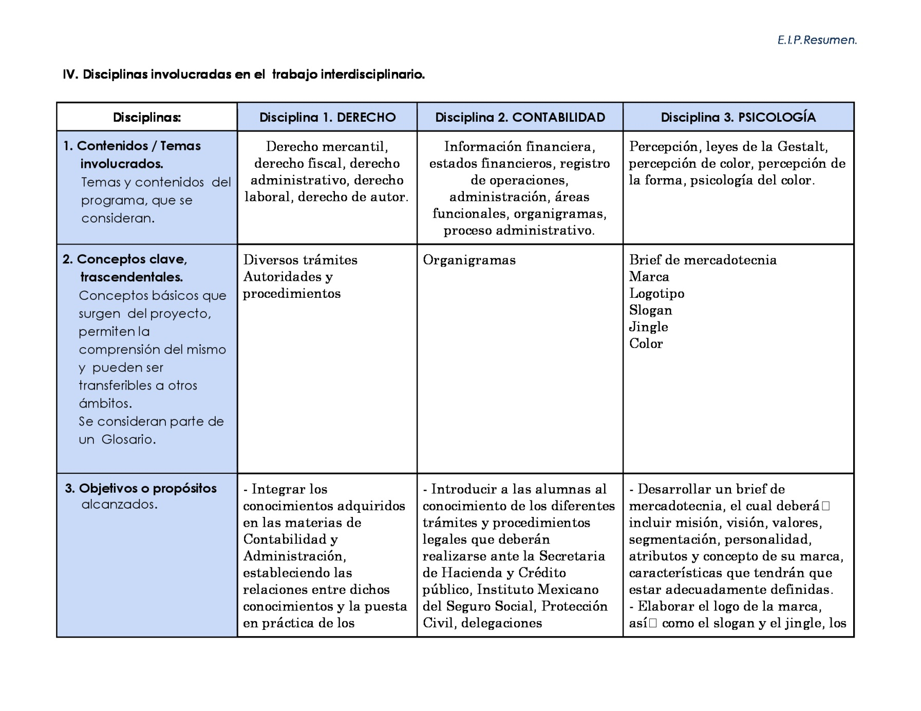
Evidencias de Proceso
PRODUCTO 7

Slide 36
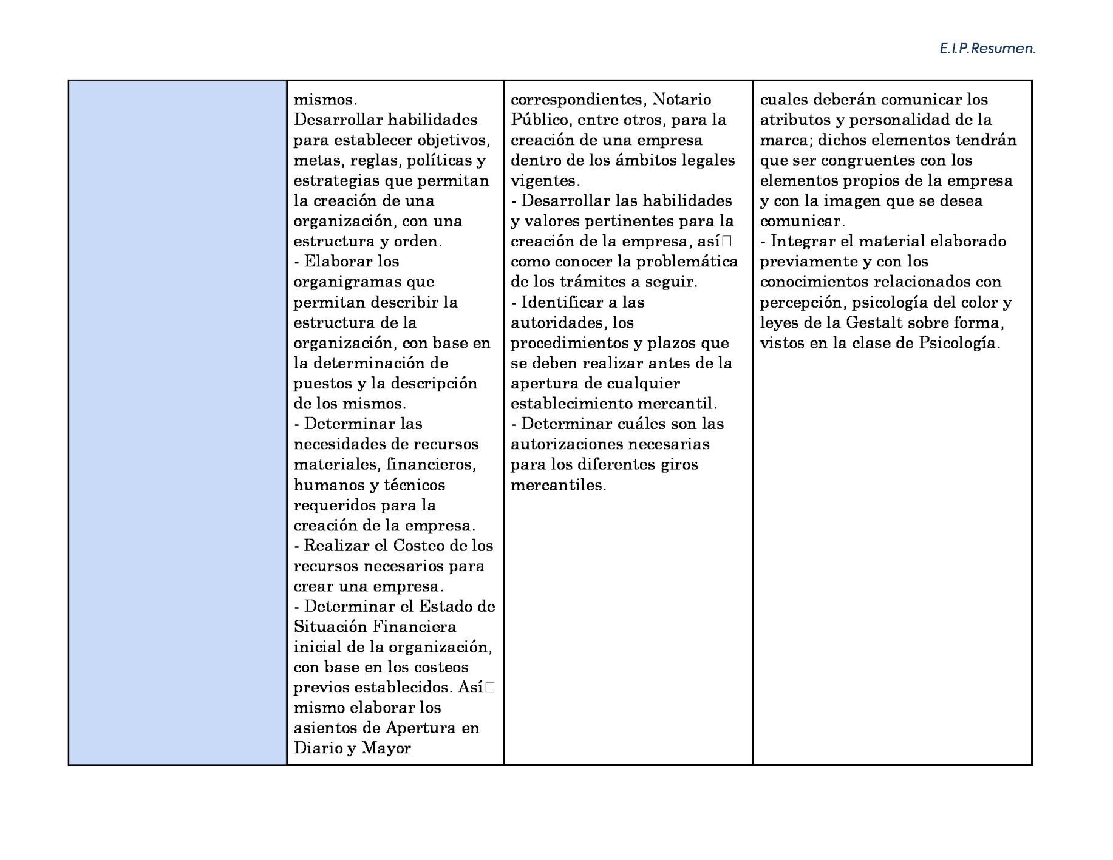
Evidencias de Proceso
PRODUCTO 7

Slide 37
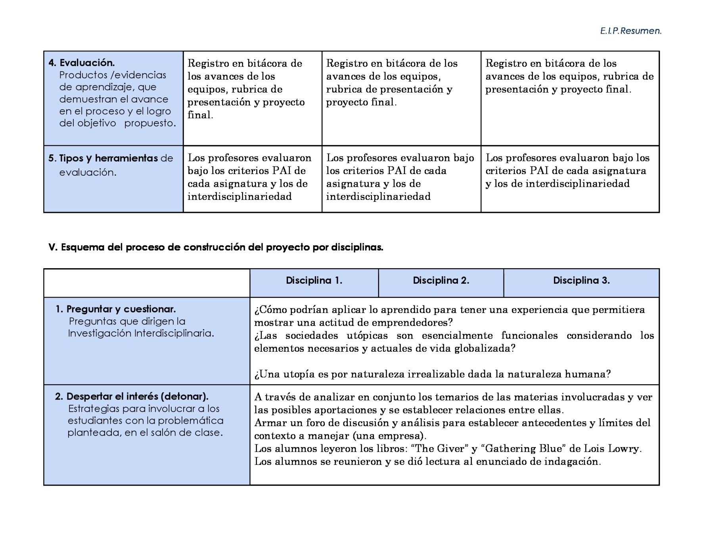
Evidencias de Proceso
PRODUCTO 7

Slide 38
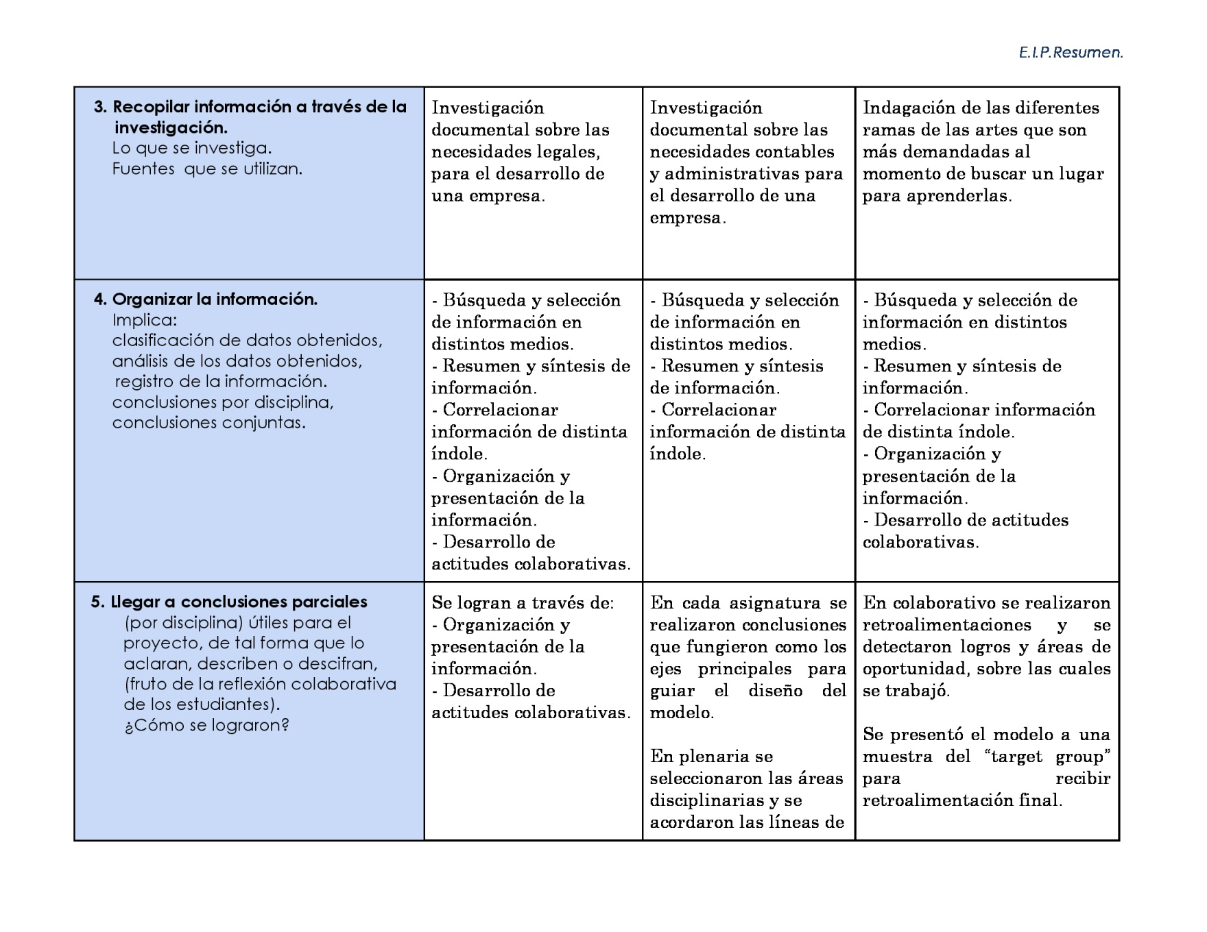
Evidencias de Proceso
PRODUCTO 7

Slide 39
Evidencias de Proceso
PRODUCTO 7

Slide 40
Evidencias de Proceso
PRODUCTO 7

Slide 41
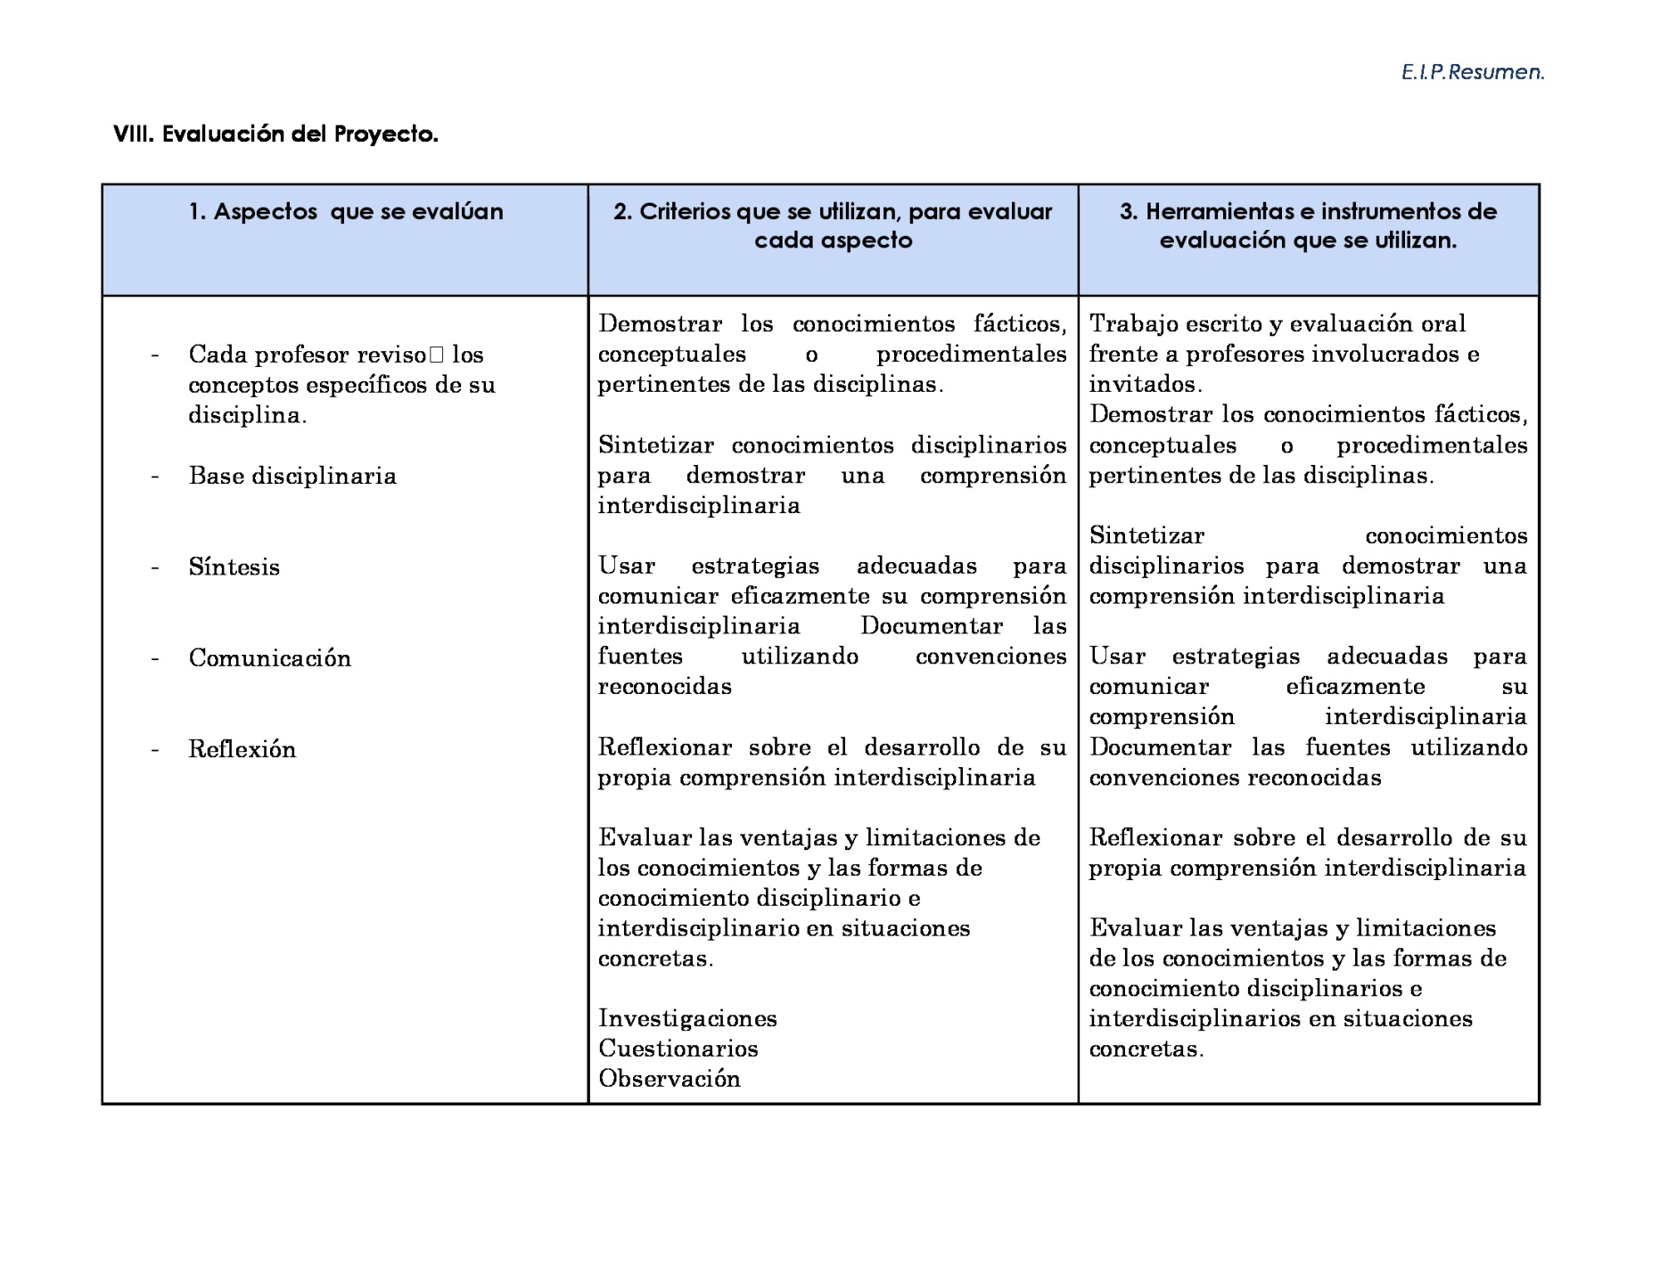
Evidencias de Proceso
PRODUCTO 7

Slide 42
Evidencias de Proceso
PRODUCTO 8

Slide 43
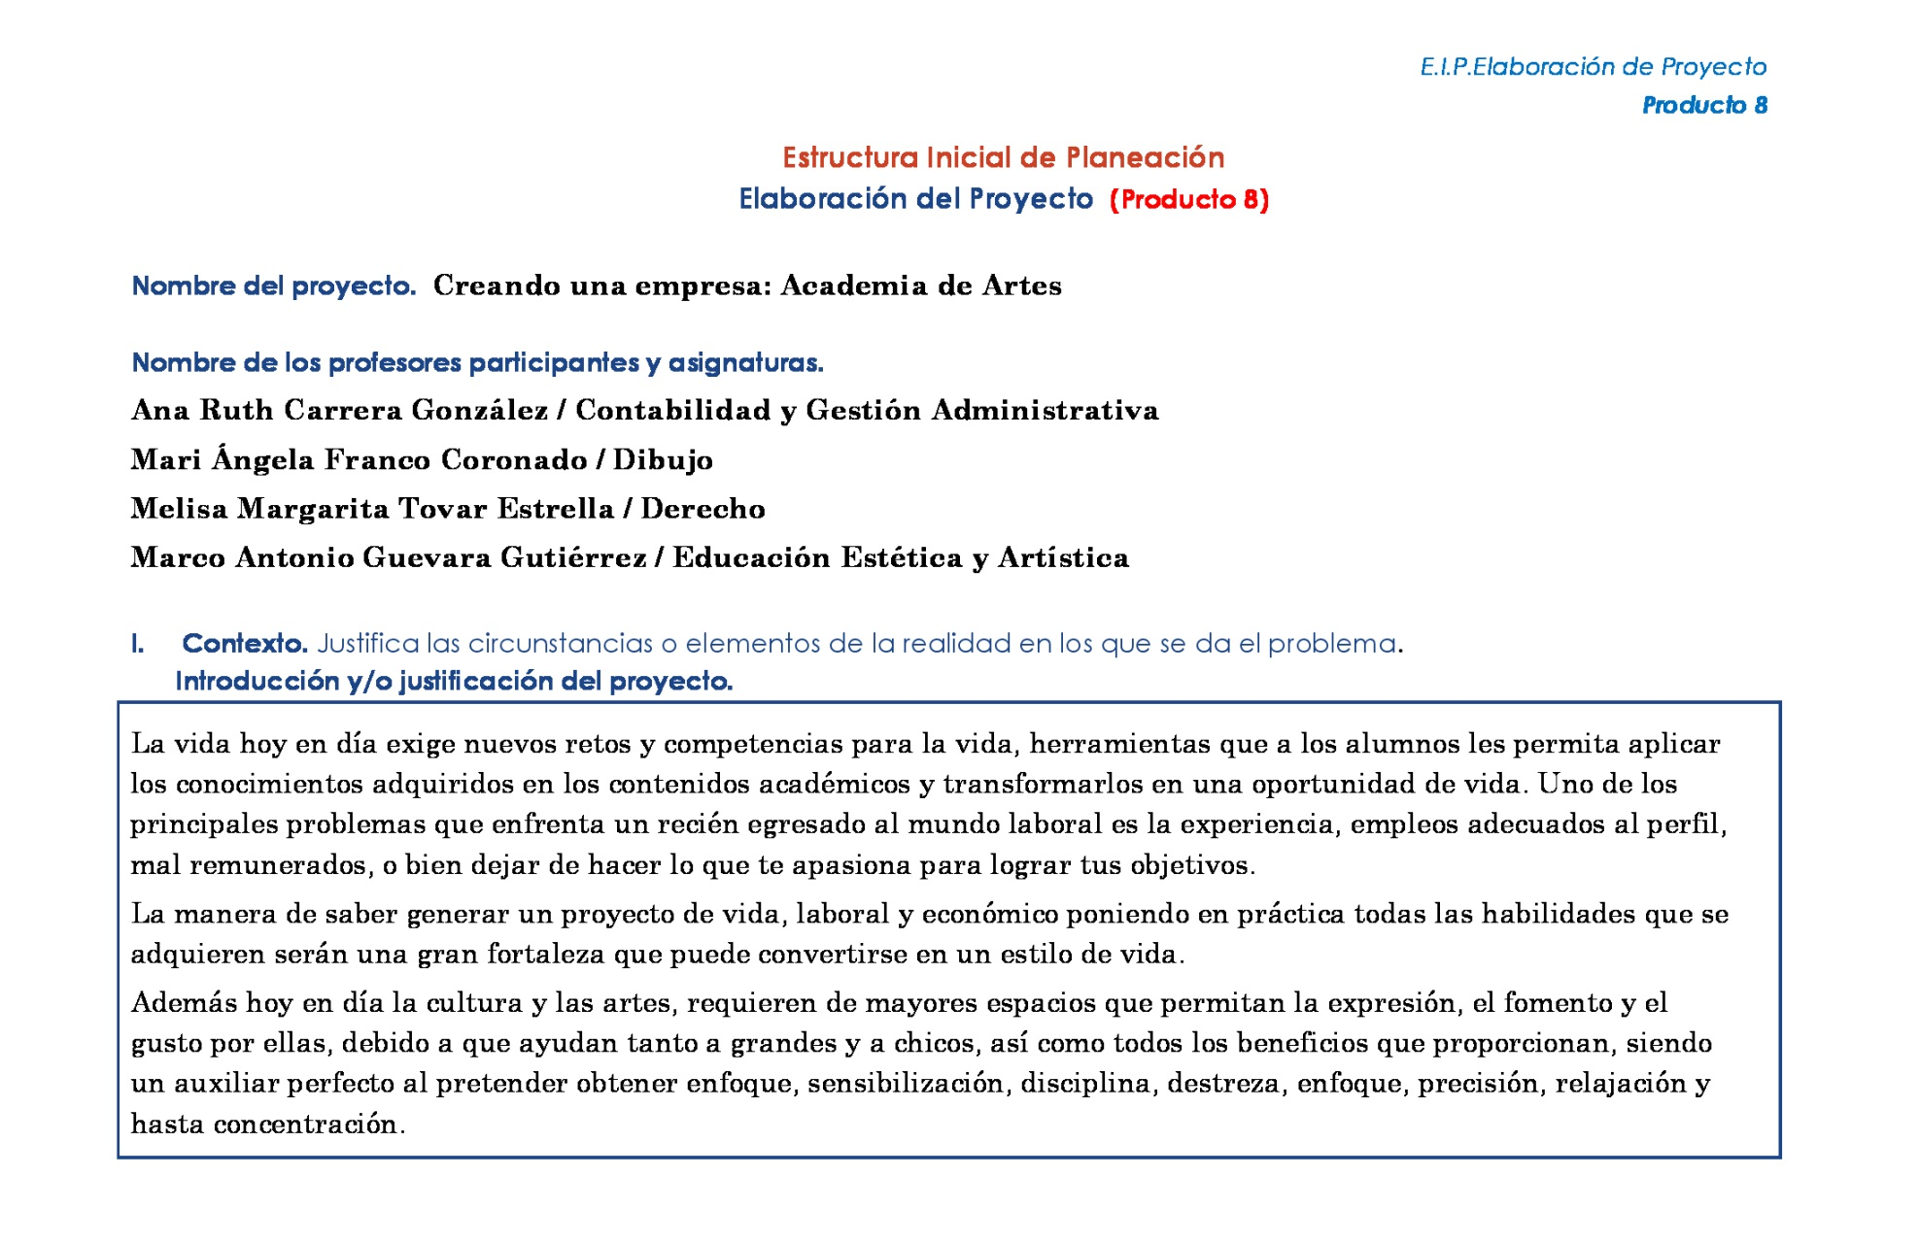
Evidencias de Proceso
PRODUCTO 8

Slide 44
Evidencias de Proceso
PRODUCTO 8

Slide 45
Evidencias de Proceso
PRODUCTO 8

Slide 46
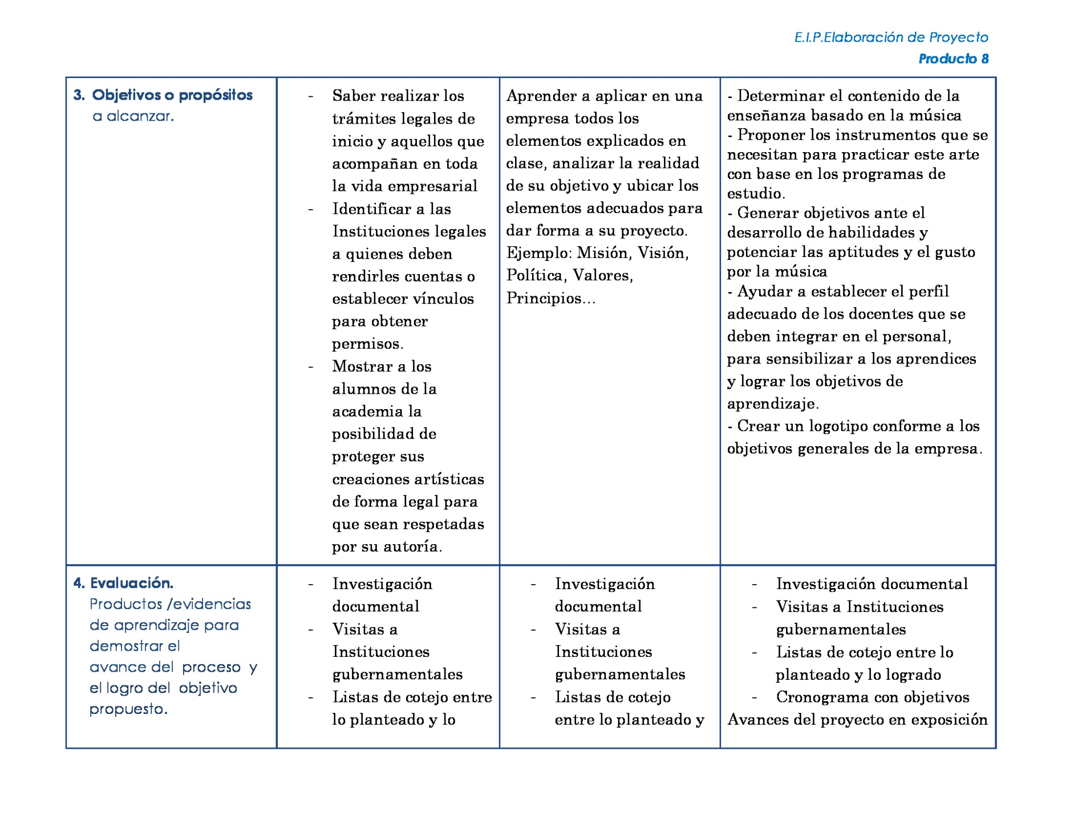
Evidencias de Proceso
PRODUCTO 8

Slide 47
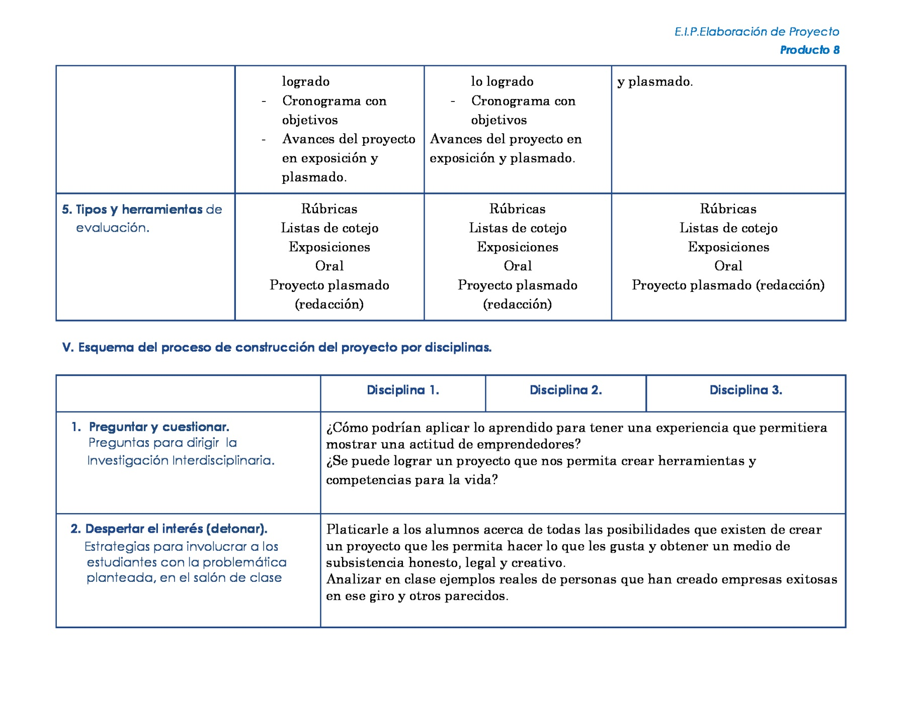
Evidencias de Proceso
PRODUCTO 8

Slide 48
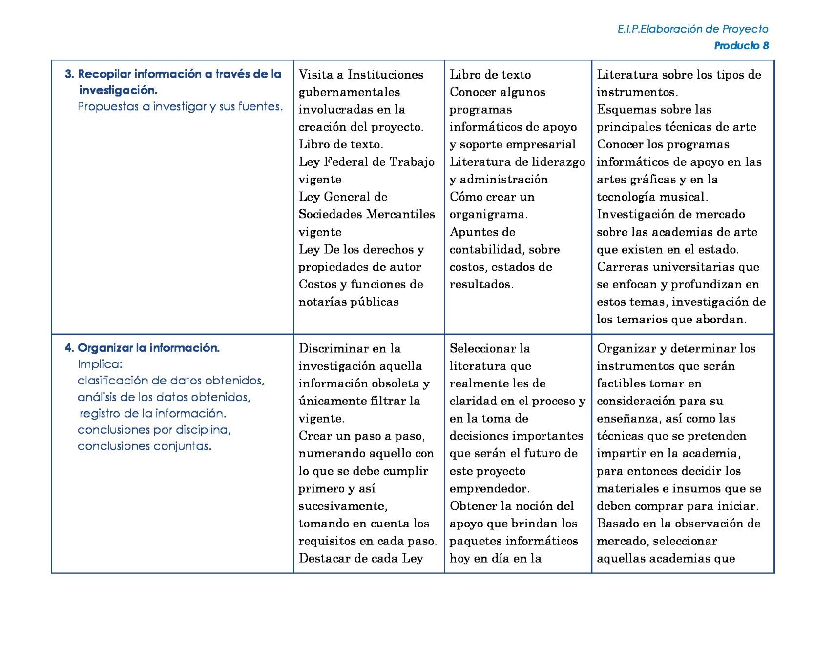
Evidencias de Proceso
PRODUCTO 8

Slide 49
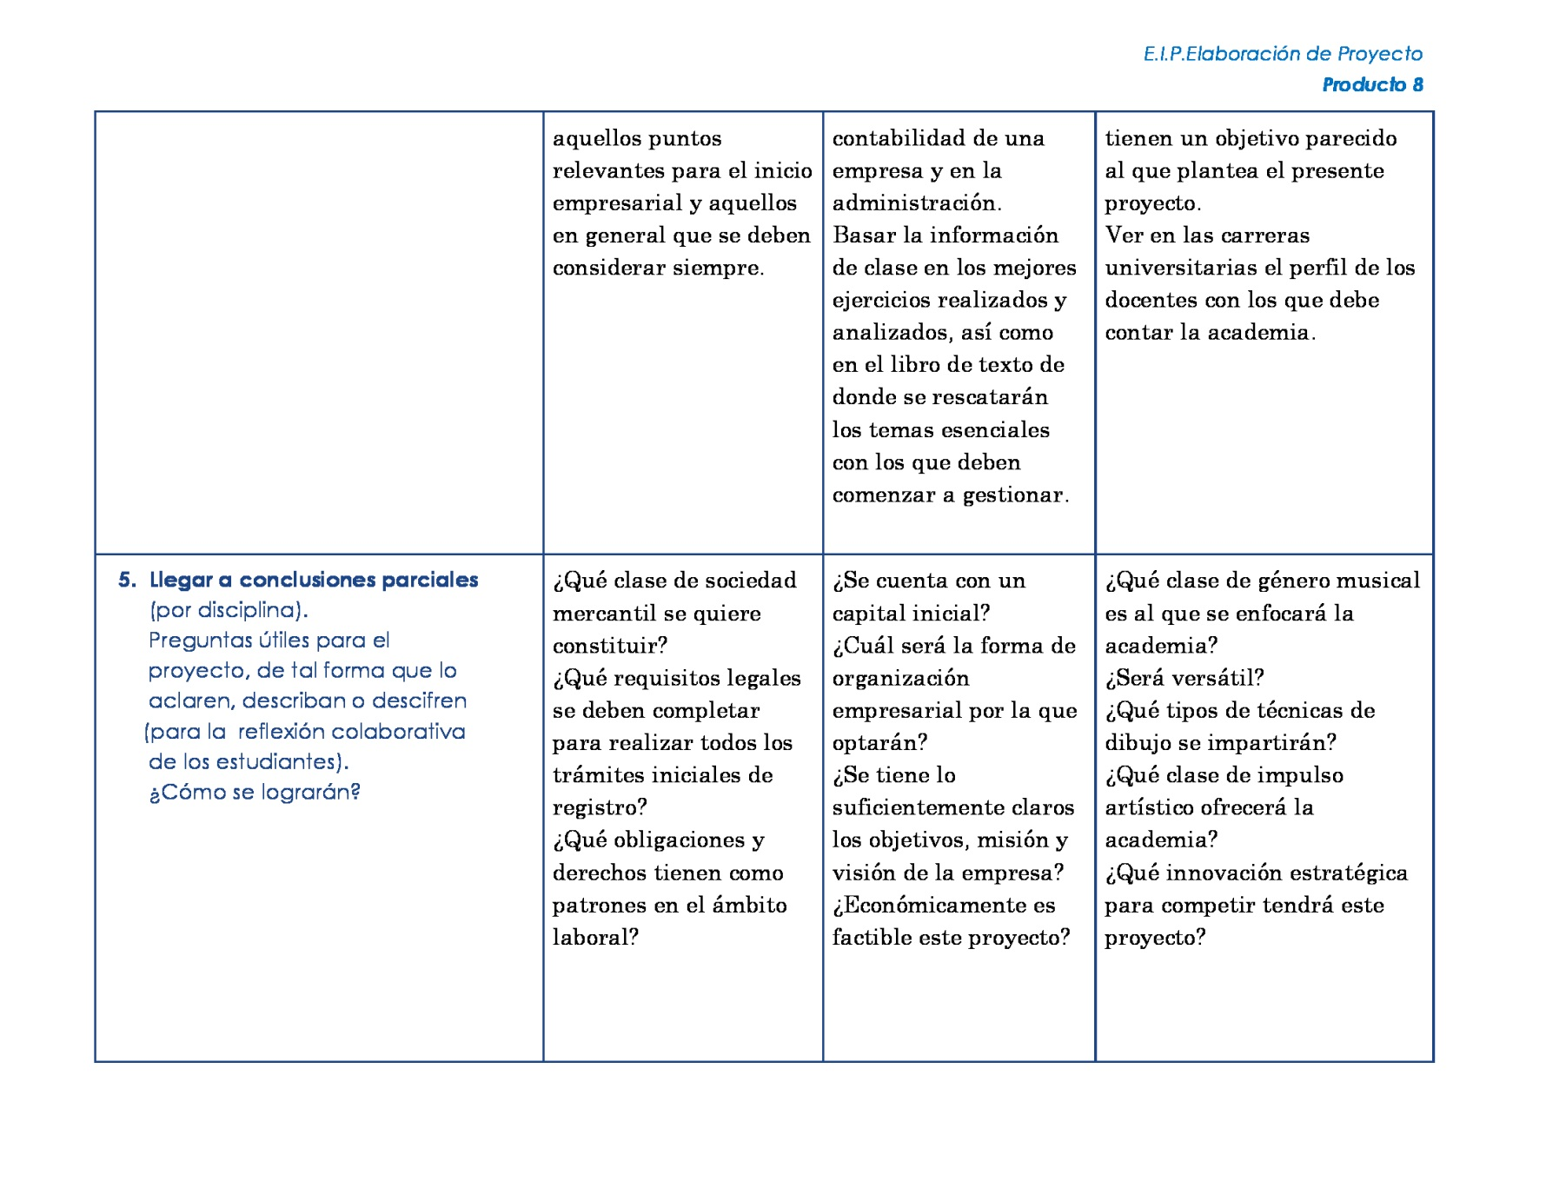
Evidencias de Proceso
PRODUCTO 8

Slide 50
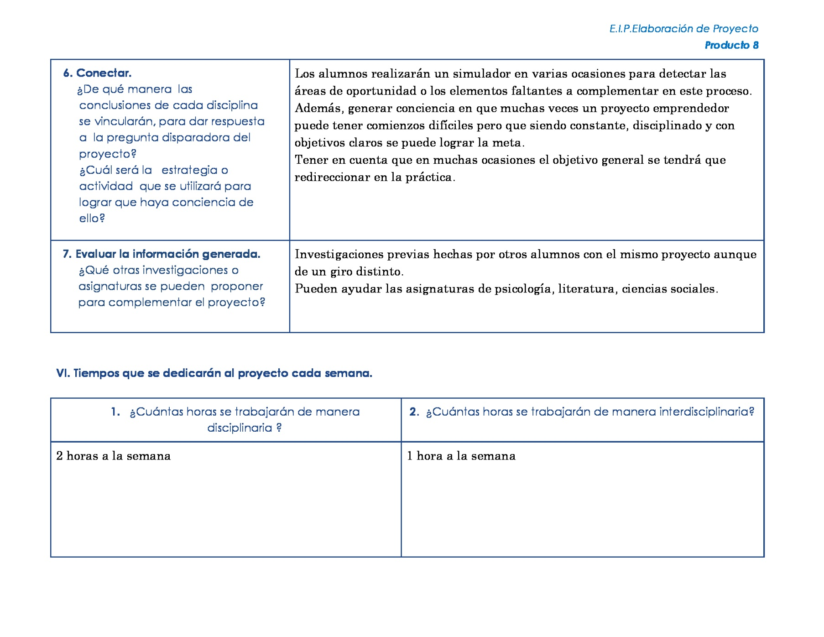
Evidencias de Proceso
PRODUCTO 8

Slide 51
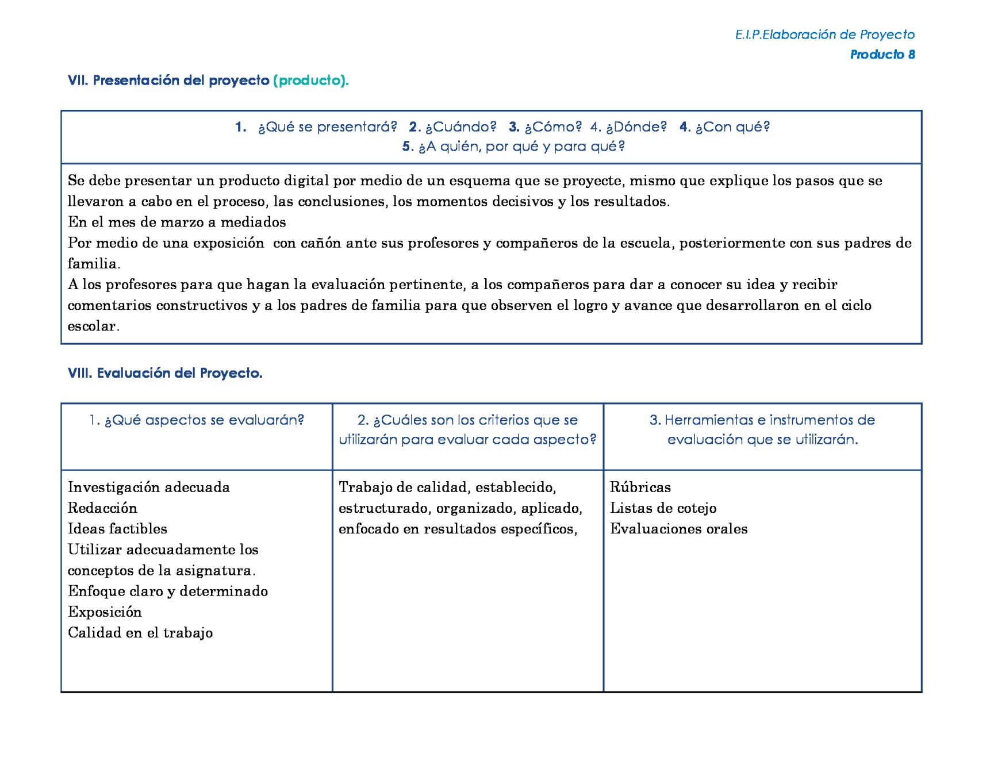
Evidencias de Proceso
PRODUCTO 8

Slide 52
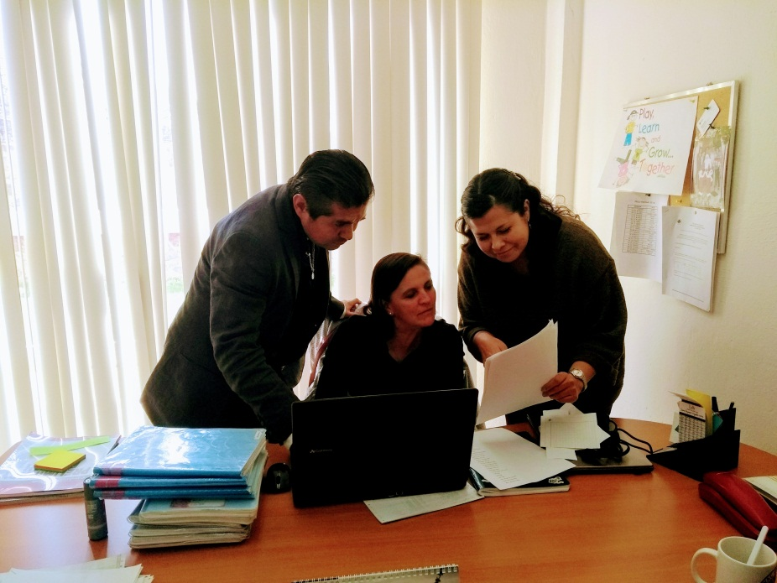
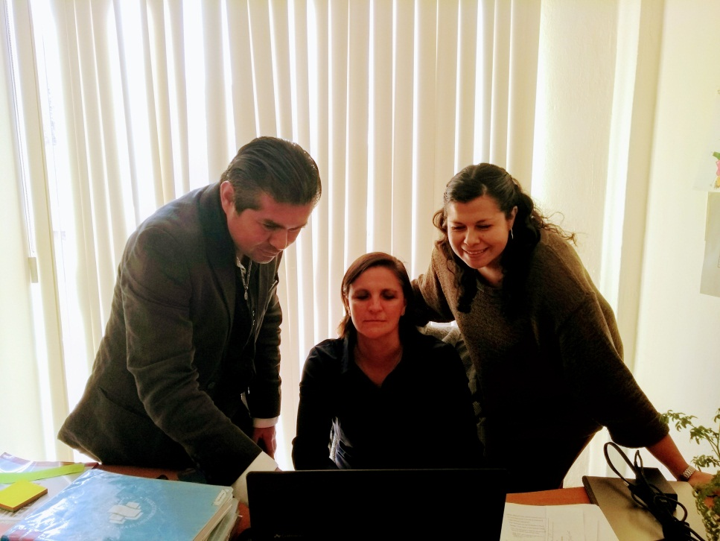
Evidencias de Proceso. Producto 9
FOTOGRAFÍAS

Slide 53
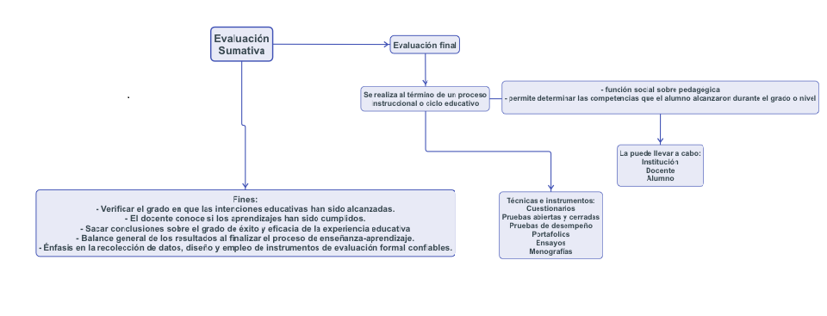
Evaluación. Tipos, herramientas y productos de Aprendizaje Producto 10

Slide 54
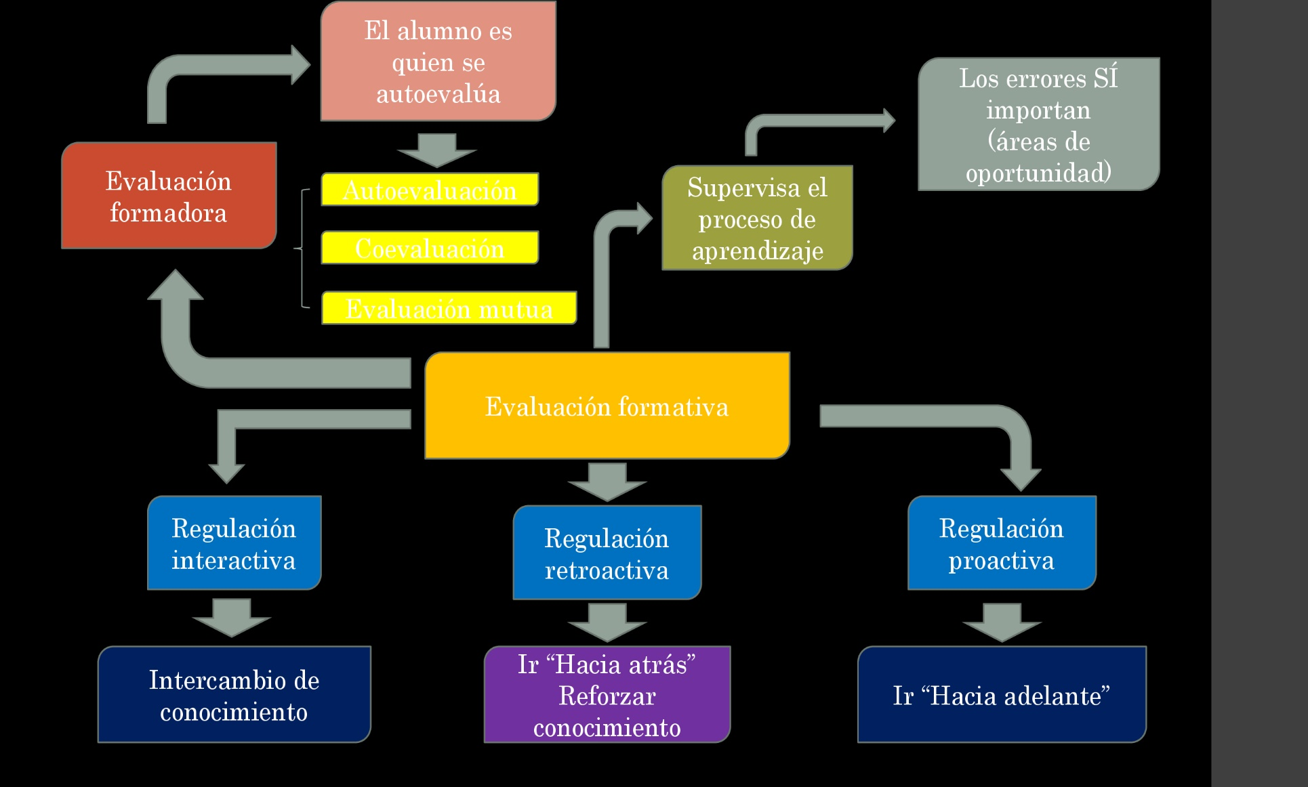
Evaluación. Tipos, herramientas y productos de Aprendizaje Producto 10

Slide 55
Evaluación. Tipos, herramientas y productos de Aprendizaje Producto 10
EVALUACIÓN DIAGNÓSTICA
Se realiza previamente al desarrollo de un proceso educativo.
CARACTERÍSTICAS
Permite al docente determinar:
- El nivel de aprendizaje de las y los estudiantes.
- Los conocimientos previos de los y las estudiantes con respecto a un tema dado.
- Los resultados permiten adecuar la planificación a las necesidades del grupo de estudiantes.
¿Quién la puede llevar a cabo
o implementar?
El o la docente determina cuales son
las principales fortalezas que sus
estudiantes poseen al empezar el
ciclo escolar, un nuevo tema o una
unidad.
¿En qué momento/s se utiliza?
Antes de algún proceso
o ciclo educativo amplio.
¿Para qué diferentes fines se utiliza?
Prognosis: Cuando se trata de hacer una evaluación de inicio a un grupo o a un colectivo.
Diagnosis: Cuando es específica y diferenciada para cada alumno.
¿Con qué Técnicas e instrumentos de
evaluación cuenta y cómo son éstos?
Técnicas informales: observación (por medio de listas de control), entrevistas, debates, exposición de ideas.
Técnicas formales: pruebas objetivas, cuestionarios abiertos y cerrados, mapas conceptuales, pruebas de desempeño, resolución de problemas, informes personales KPSI (Knowledge and Prior Study Inventory), etcétera.

Slide 56
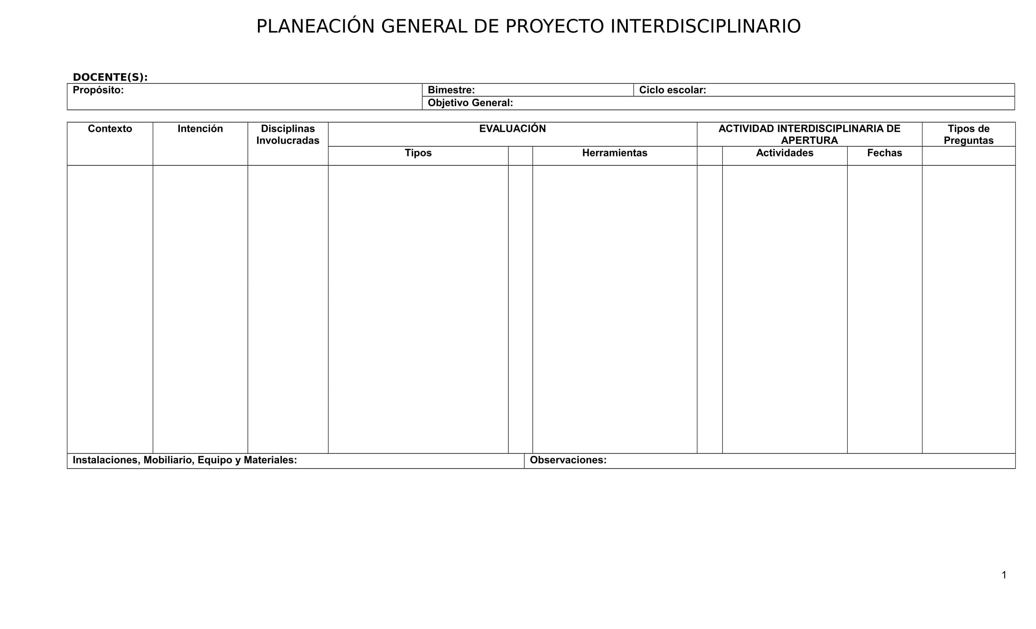
Evaluación. Formatos. Prerrequisitos Producto 11

Slide 57
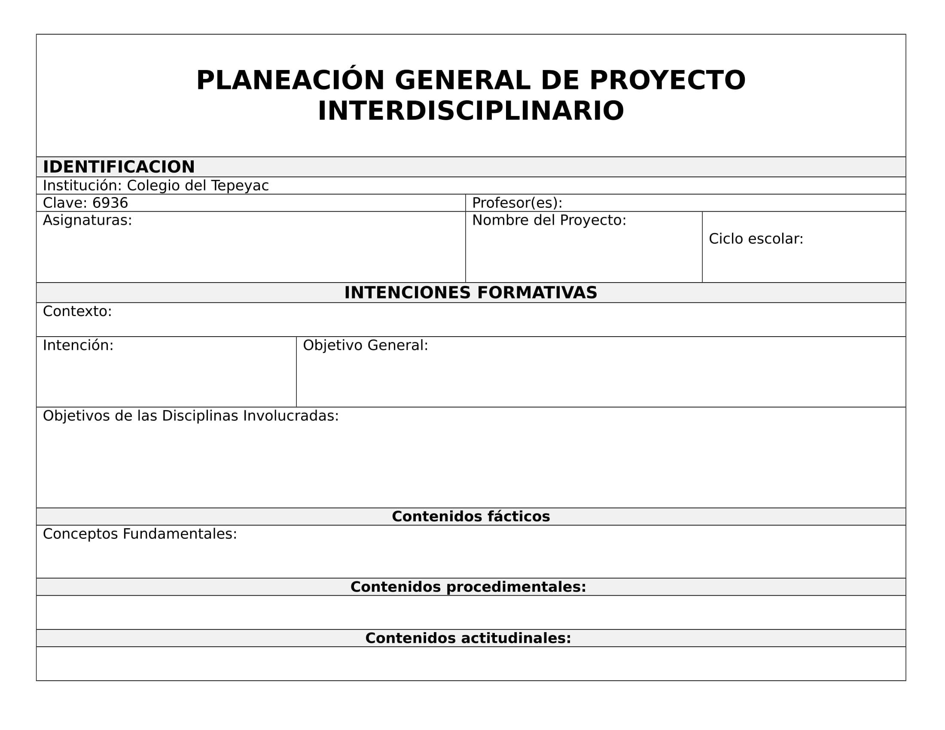
Evaluación. Formatos. Prerrequisitos Producto 11

Slide 58
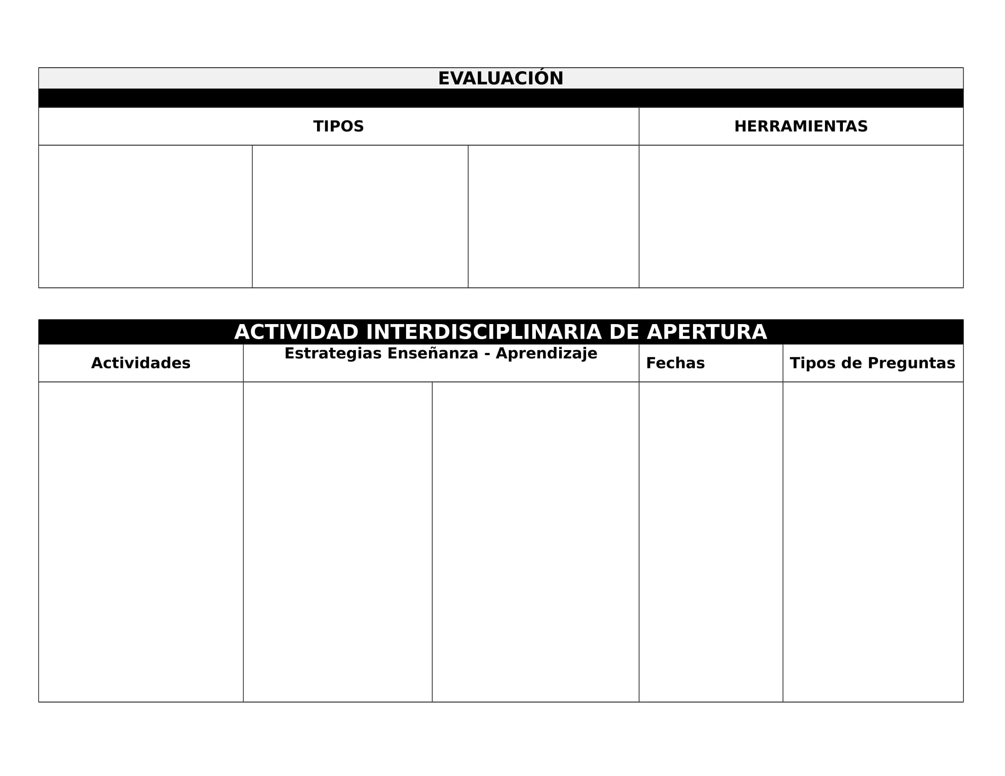
Evaluación. Formatos. Prerrequisitos Producto 11

Slide 59
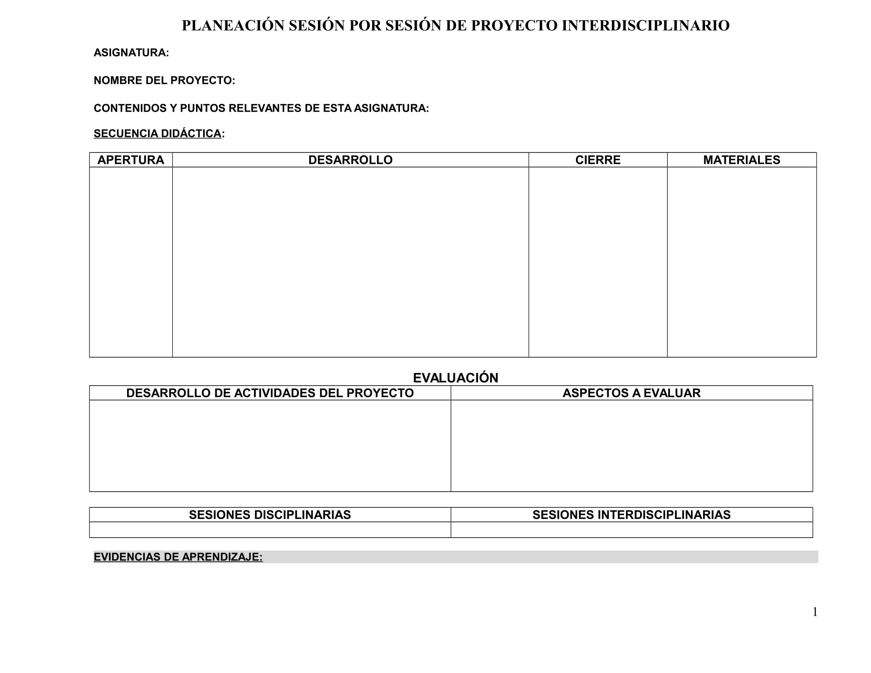
Evaluación. Formatos. Prerrequisitos Producto 11

Slide 60
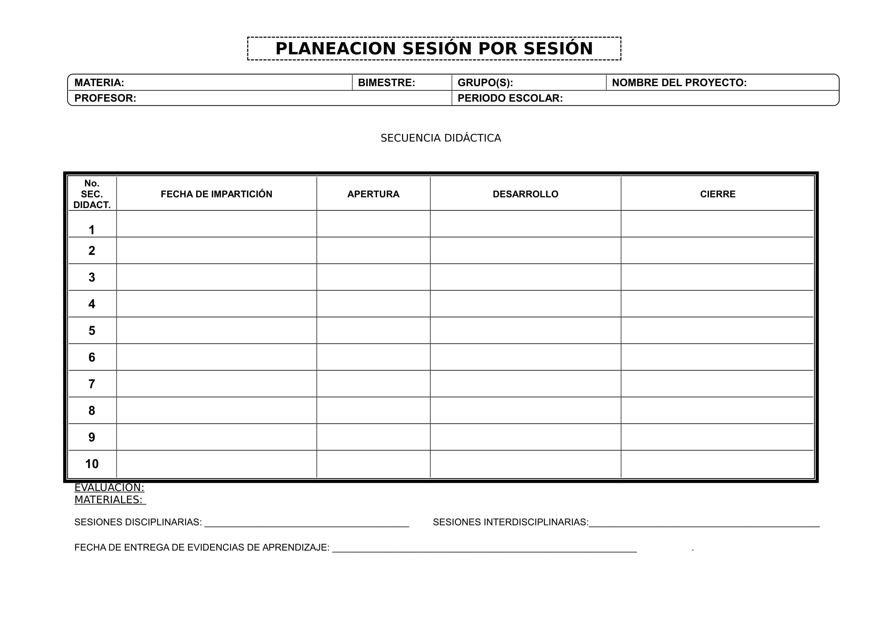
Evaluación. Formatos. Prerrequisitos Producto 11

Slide 61
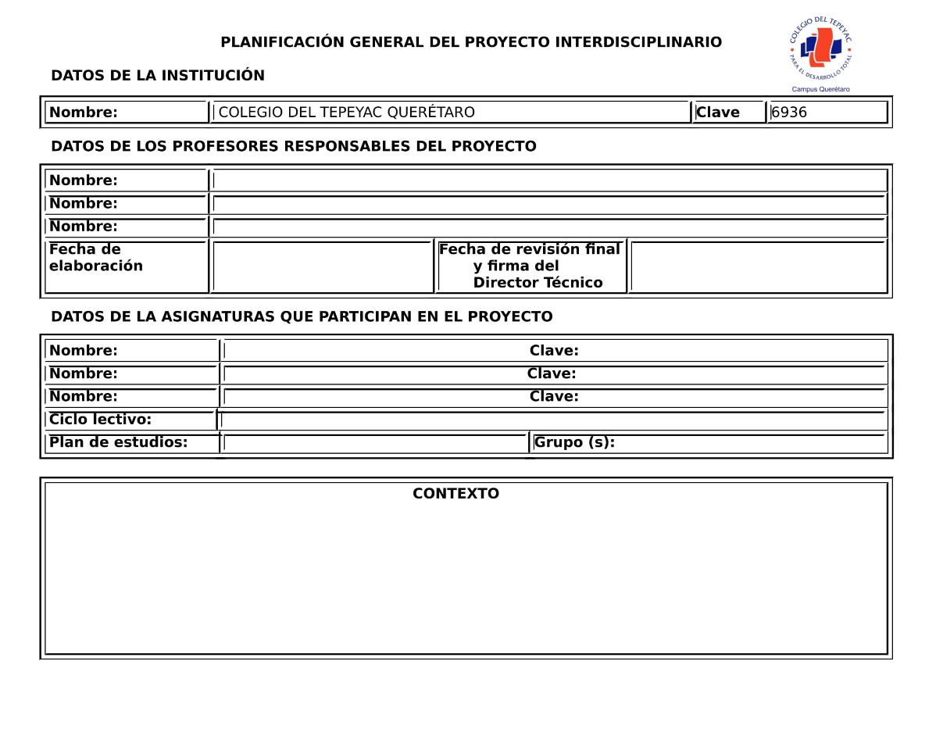
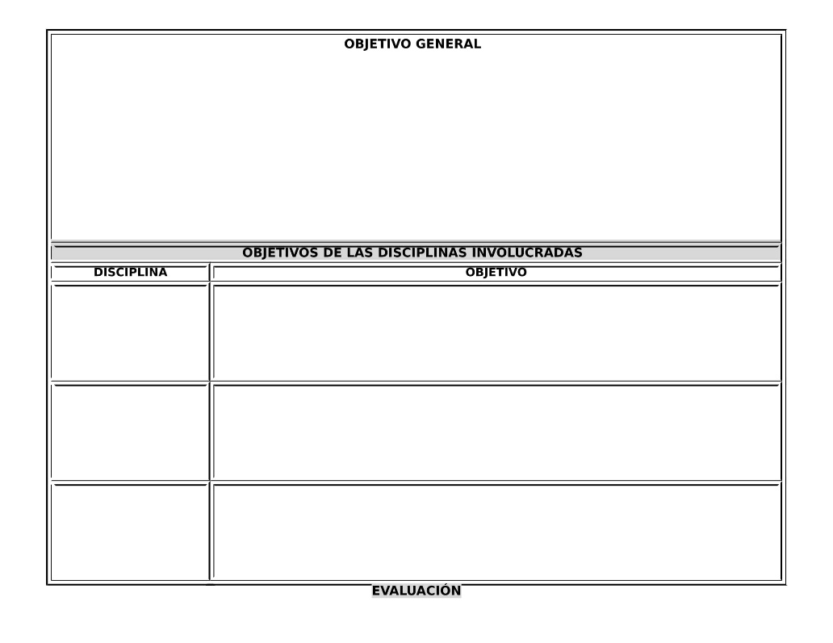
Evaluación. Formatos. Grupo Heterogéneo Producto 12

Slide 62
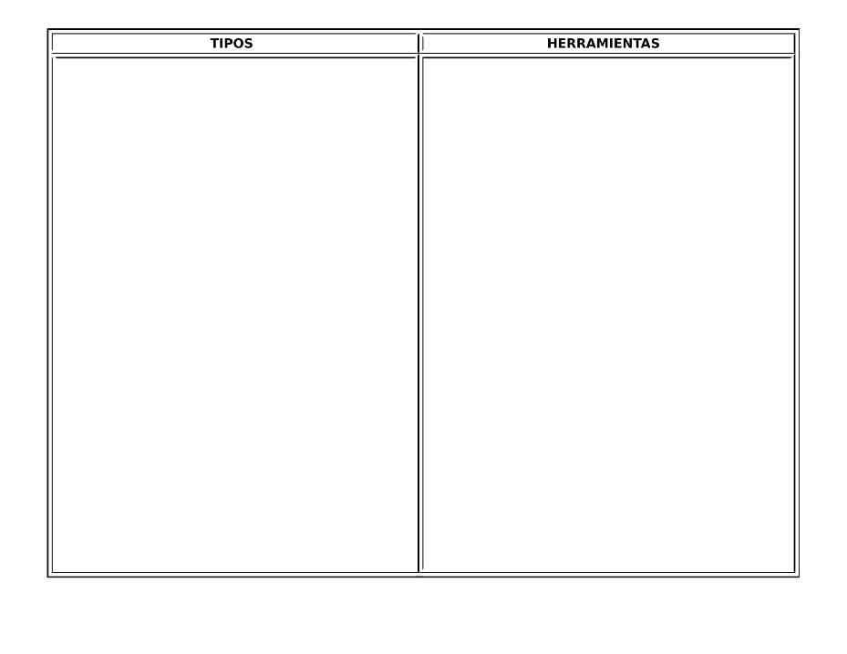
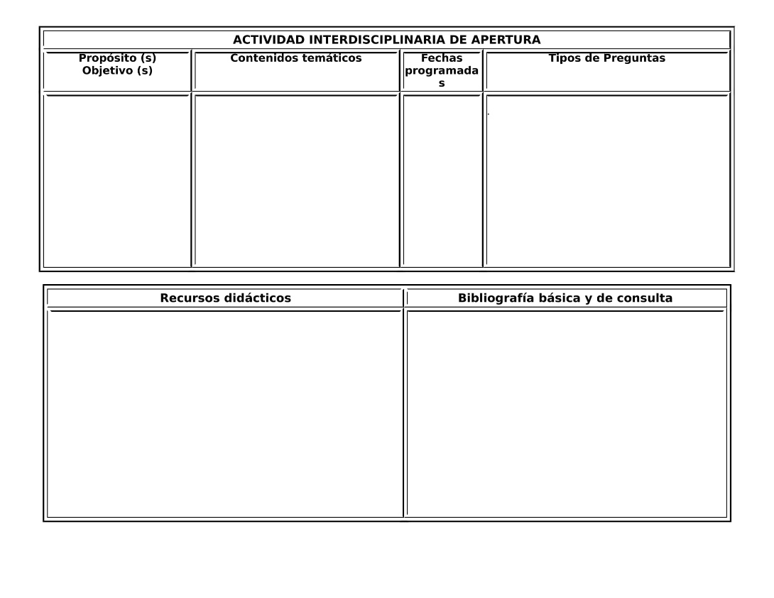
Evaluación. Formatos. Grupo Heterogéneo Producto 12

Slide 63
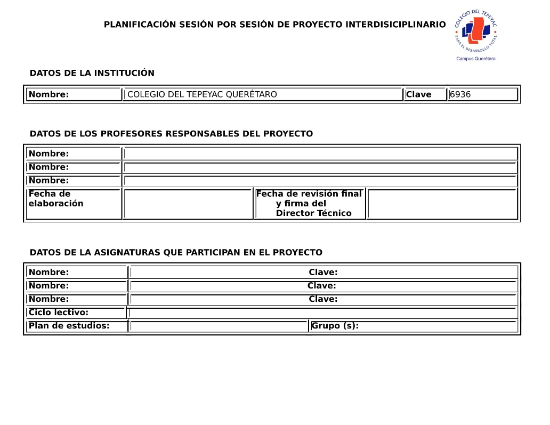
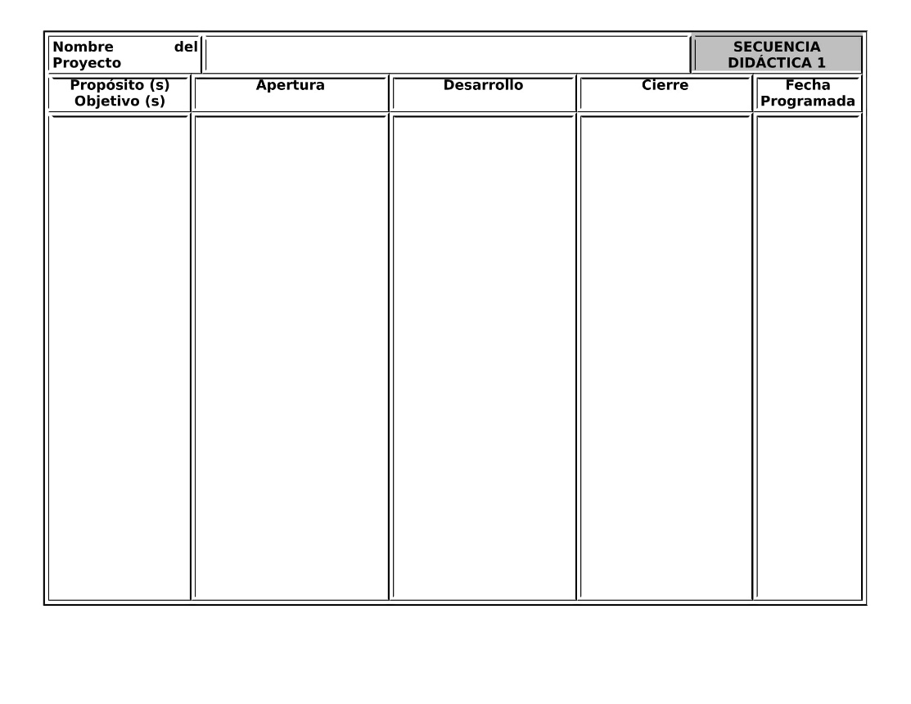
Evaluación. Formatos. Grupo Heterogéneo Producto 12

Slide 64
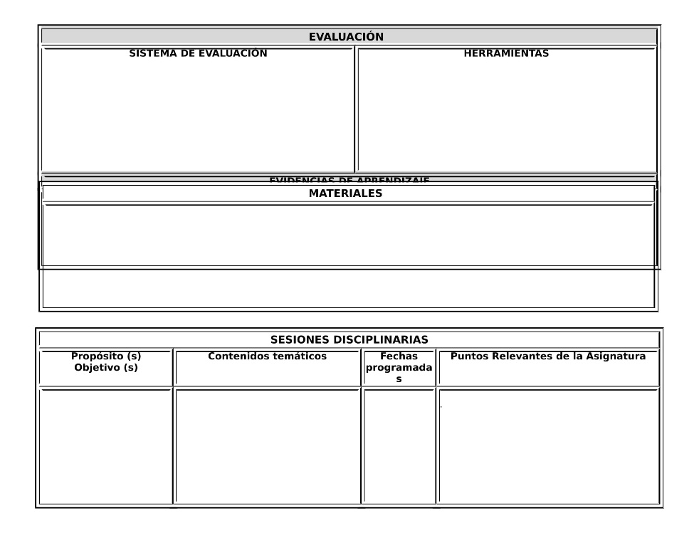
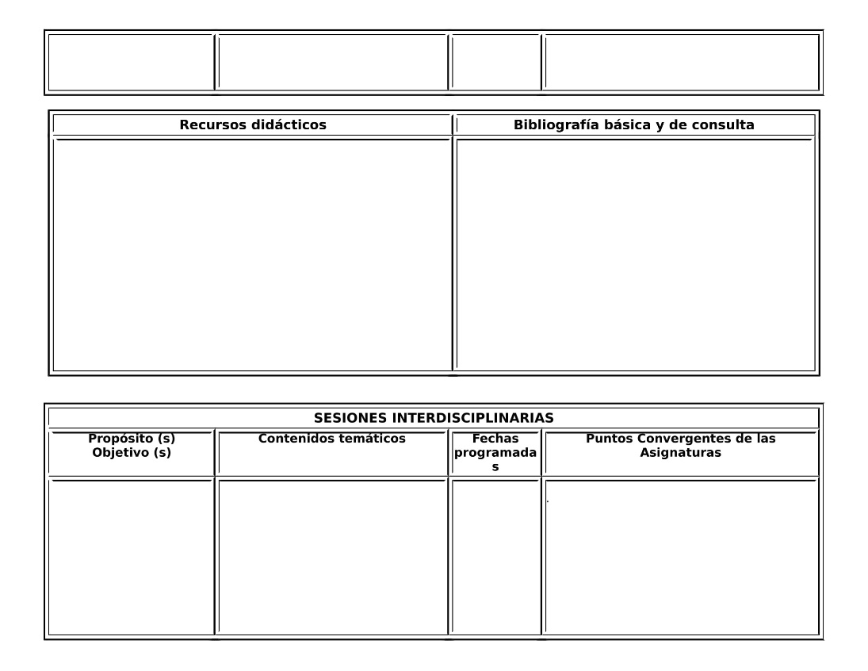
Evaluación. Formatos. Grupo Heterogéneo Producto 12

Slide 65
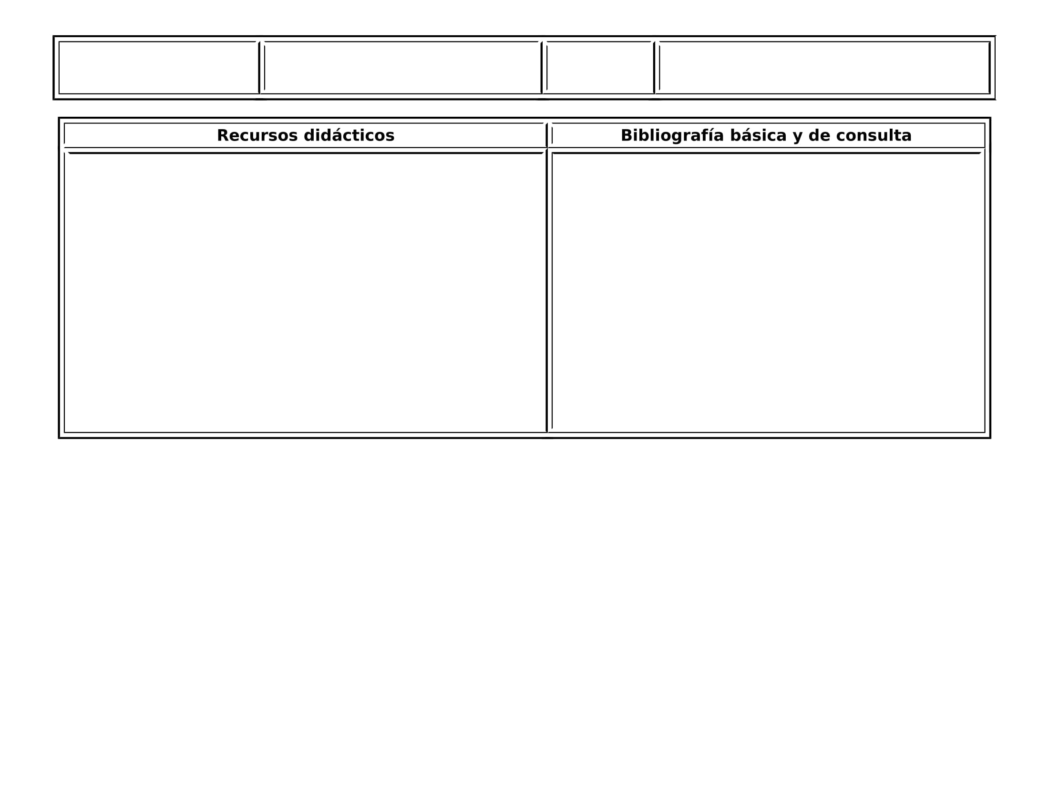
Evaluación. Formatos. Grupo Heterogéneo Producto 12

Slide 66
Lista. Pasos para Infografía Producto 13
Un objetivo de comunicación, un tema
Recolectar la información
Visualizar la información que se presentará; sintetizar y jerarquizar
Conectar la información
Elegir: impreso o digital
Seleccionar el diseño, el color y la tipografía
Determinar los gráficos a utilizar
Mencionar las fuentes de información

Slide 67
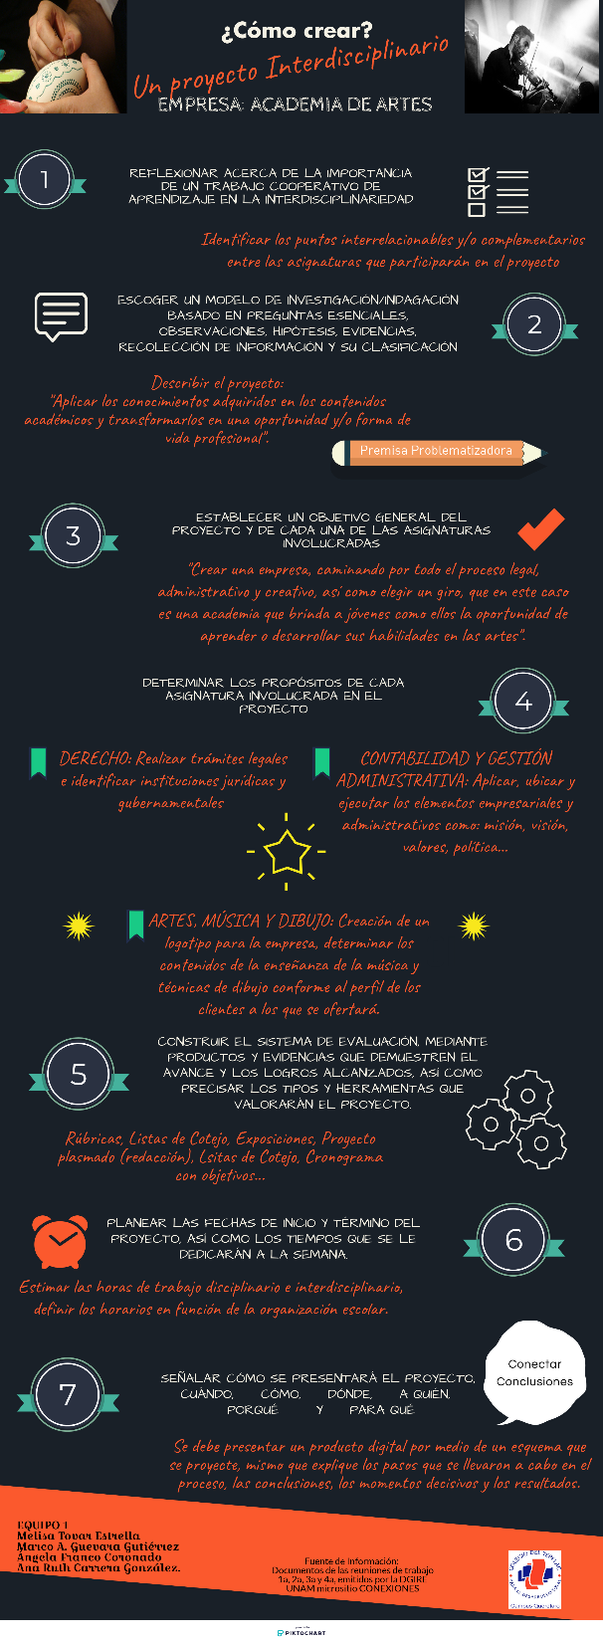
Infografía Producto 14

Slide 68
Infografía Producto 14

Slide 69
Infografía Producto 14

Slide 70
Infografía Producto 14

Slide 71
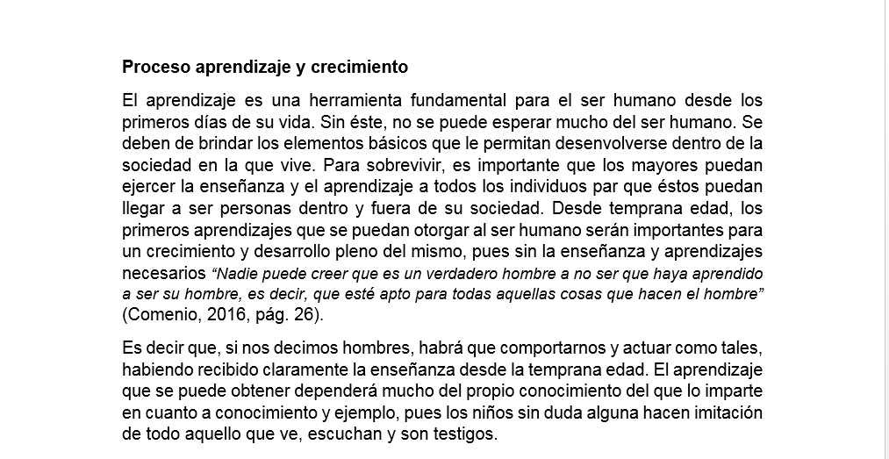
Reflexiones Personales Producto 15

Slide 72
Reflexiones Personales Producto 15

Slide 73
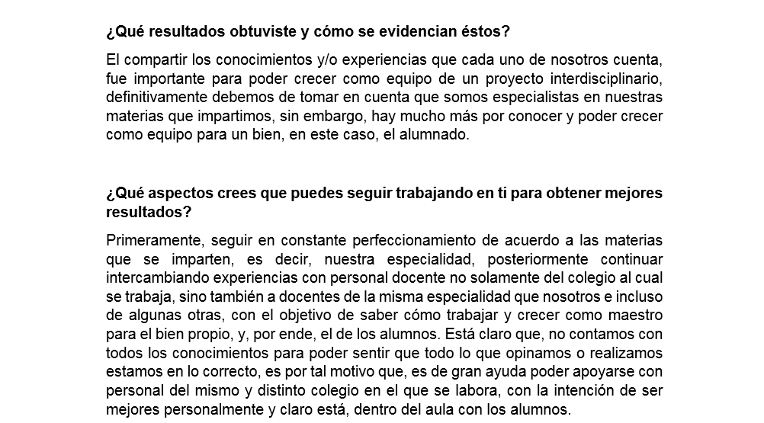
Reflexiones Personales Producto 15

Slide 74
Reflexiones Personales Producto 15

